Slide 1

Buổi 5 · Dữ liệu: thu thập tốt, mô tả trung thực
Tuần 5 · Thứ Bảy
Câu hỏi ôn tập Buổi 3-4 (10 phút)
5.1 Dữ liệu tốt từ khâu thiết kế: biến số, CRF, từ điển dữ liệu, kiểm tra, quản lý dữ liệu
5.2 Làm quen bộ dữ liệu khóa học FLUID-ICU (trình diễn làm sạch bằng R)
5.3 Mô tả và trình bày dữ liệu: tóm tắt, biểu đồ, bảng
5.4 Mô tả bộ dữ liệu khóa học: Bảng 1 và biểu đồ
Xây dựng đề cương 5: biến số, CRF thu gọn, từ điển dữ liệu, quản lý dữ liệu
Neudata | #ClearDataClearImpact
Notes:
Chào mừng anh chị đến Tuần 5. Chúng ta học trực tuyến từ 19:30 đến 22:30, có 15 phút giải lao. Buổi 1-4 đã đặt câu hỏi, tìm bằng chứng và chọn thiết kế. Trong hai thứ Bảy này chúng ta đo lường và phân tích: hôm nay (Buổi 5) là dữ liệu, thứ Bảy tuần sau (Buổi 6) là phân tích.
Lời hứa: không có công thức. Mỗi ý tưởng đi theo thứ tự: hình ảnh, ví dụ minh họa, rồi một phút kiểm tra nhanh: bình chọn (poll), hoặc mời hai ba người trả lời, bật micro. Việc của anh chị là diễn giải, không phải tính toán.
Mới trong Tuần 5-6: bộ dữ liệu khóa học FLUID-ICU, một thuần tập thực tế (mô phỏng) gồm 620 người lớn bị nhiễm khuẩn huyết. Anh chị sẽ thấy dữ liệu được làm sạch và mô tả trực tiếp bằng R trên màn hình chia sẻ. Bộ dữ liệu đi kèm năm câu hỏi nghiên cứu (Q1 đến Q5), mỗi câu có một gói kết quả phân tích. Trên lớp, cả lớp cùng đi qua các câu hỏi. Sau đó, mỗi anh chị chọn một câu hỏi và tự viết bản thảo bài báo từ gói kết quả của câu đó ở Tuần 7-8: chúng tôi đưa kết quả, anh chị viết bài.
Ví dụ xuyên suốt: dịch truyền trong sốc nhiễm khuẩn. Biến 'cân bằng dịch tích lũy (ml/kg)' đi cùng chúng ta suốt buổi tối: trên phiếu, trong từ điển dữ liệu, trong bộ dữ liệu đã làm sạch, trong Bảng 1.
Hỏi cả lớp (mời hai ba người trả lời, bật micro): ai từng điền một phiếu thu thập dữ liệu và tự hỏi 'ô này thực ra muốn gì?' Dự kiến: nhiều người trả lời. Đó chính là phần 5.1.
Thời lượng: ôn tập 19:30, 5.1 lúc 19:40, 5.2 lúc 20:15, giải lao 20:40, 5.3 lúc 20:55, 5.4 lúc 21:30, xây dựng đề cương 21:55, tổng kết 22:25.
Nhịp độ: chậm. Học trực tuyến buổi tối thì khó tập trung hơn. Nếu lớp cần thêm thời gian, bỏ các trang bổ sung ở cuối. Không bao giờ bỏ các phần kiểm tra.

Slide 2
Ôn tập: Buổi 3-4 trong ba câu hỏi
CÂU HỎI NHANH | 10 phút
C1. Người hút thuốc được theo dõi 10 năm để xem ai bị đột quỵ. Đây là thiết kế gì?
C2. Trong một nghiên cứu thuần tập, người bệnh nhiễm khuẩn nặng hơn được truyền nhiều dịch hơn và tử vong nhiều hơn. Hiện tượng này gọi là gì?
C3. Tử vong 30% với chăm sóc thường quy và 20% với chiến lược mới. Nguy cơ tương đối (RR) và số người cần điều trị (NNT) là bao nhiêu?
Trả lời từng câu trong bình chọn (mỗi câu 1 phút), rồi cả lớp cùng thảo luận
Đáp án (công bố sau)
C1: thuần tập tiến cứu
C2: nhiễu do chỉ định
C3: RR = 20/30 = 0.67. Hiệu số nguy cơ (RD) = 10%. NNT = 1/0.10 = 10
SẢN PHẨM Mọi người nắm lại thiết kế, nhiễu và các số đo từ bảng 2x2
Neudata | #ClearDataClearImpact
Notes:
Mục đích: khơi lại kiến thức Buổi 4 và giúp những ai vắng mặt bắt kịp. Giữ không khí nhẹ nhàng: không chấm điểm.
Cách làm: mở một bình chọn cho mỗi câu (poll của Zoom/Teams hoặc một biểu mẫu), mỗi câu 1 phút, cho xem kết quả rồi công bố đáp án. Che khung bên phải cho đến lúc công bố (hoặc đọc đáp án từ ghi chú này).
Đáp án C1: thuần tập tiến cứu. Phơi nhiễm (hút thuốc) được đo trước, sau đó chờ kết cục xảy ra. Đáp án sai thường gặp: bệnh–chứng. Nhấn mạnh rằng nghiên cứu bệnh–chứng bắt đầu từ kết cục rồi nhìn ngược lại.
Đáp án C2: nhiễu do chỉ định. Mức độ nặng gây ra cả việc truyền nhiều dịch hơn và tử vong nhiều hơn. Đây chính là lý do Bài báo 2 (Hyun 2023, nghiên cứu thuần tập về cân bằng dịch và tử vong trong sốc nhiễm khuẩn, trong thư mục khóa học Course/Papers) dùng ghép cặp theo điểm xu hướng, và lý do Buổi 6 (6.3 và 6.4) nói về kết quả 'đã hiệu chỉnh'.
Đáp án C3: RR = 0.20 / 0.30 = 0.67 (giảm tương đối một phần ba). Hiệu số nguy cơ = 10 điểm phần trăm. NNT = 1 / 0.10 = 10 người bệnh cần điều trị để ngăn một ca tử vong.
Nếu hơn một phần ba lớp trả lời sai C3, dành thêm 2 phút vẽ lại bảng 2x2 trên màn hình chia sẻ (bảng trắng) trước khi chuyển tiếp.
Thời lượng: 10 phút kể cả công bố đáp án (19:30 đến 19:40).

Slide 3
5.1 Dữ liệu tốt từ khâu thiết kế
Thống kê giỏi đến đâu cũng không cứu được dữ liệu xấu.
5.1 Dữ liệu tốt từ khâu thiết kế | 35 phút
Neudata | #ClearDataClearImpact
Notes:
Mở đầu phần 5.1 (35 phút, 19:40 đến 20:15: loại biến số kèm kiểm tra nhanh, thiết kế CRF với ví dụ minh họa, từ điển dữ liệu, kiểm tra dữ liệu, quản lý dữ liệu, dữ liệu bị thiếu, rồi 7 phút cả lớp cùng sửa các mục CRF).
Thông điệp chính: phần lớn vấn đề trong nghiên cứu lâm sàng nằm ở dữ liệu hơn là ở khâu phân tích. Sáu tháng sau, nhà thống kê không thể sửa một ô bị bỏ trống, một đơn vị bị thiếu hay một giá trị vô lý.
Rác vào, rác ra: chất lượng câu trả lời bị giới hạn bởi chất lượng phiếu thu thập.
Hỏi cả lớp (mời hai ba người trả lời, bật micro): có ai từng được nhờ 'giúp xử lý số liệu' sau khi nghiên cứu kết thúc, rồi phát hiện một nửa số phiếu không đầy đủ? Mời một hai người bật micro kể lại trong một câu.
Chuyển ý: chúng ta bắt đầu từ quyết định cơ bản nhất: anh chị đang thu thập loại biến số nào? Điều đó quyết định cách viết câu hỏi trong CRF, cách tóm tắt và kiểm định cần dùng.

Slide 4
Biến số này thuộc loại nào?
Biến số đo được là con số (hai thẻ đầu). Biến phân loại là các nhóm (ba thẻ sau). Thời gian đến sự kiện gồm cả bao lâu và có xảy ra hay không.
Liên tục
Đếm
Nhị phân
Định danh
Thứ hạng
Bất kỳ giá trị nào trên một thang đo
Cân bằng dịch (ml/kg), lactat, tuổi
Một số nguyên
Số cơ quan bị suy
Hai lựa chọn
Tử vong đến ngày 28: có hay không
Các nhóm không có thứ tự
Nguồn nhiễm khuẩn: phổi, tiết niệu, ổ bụng
Các nhóm có thứ tự
Tổn thương thận cấp (AKI) giai đoạn 1, 2 hoặc 3
THÔNG ĐIỆP CHÍNH Loại biến số quyết định ô trong CRF, cách tóm tắt và kiểm định.
Neudata | #ClearDataClearImpact
Notes:
Ý chính: mọi biến số hoặc là một số đo được, hoặc là một phân loại được gán. Sau đó chia thêm một lần nữa.
Số: liên tục (bất kỳ giá trị nào trên một thang đo: cân bằng dịch ml/kg, lactat, tuổi) hoặc đếm (số nguyên: số cơ quan bị suy).
Phân loại: nhị phân (hai lựa chọn: tử vong có/không), định danh (nhiều nhóm không có thứ tự: nguồn nhiễm khuẩn) và thứ hạng (các nhóm có thứ tự: tổn thương thận cấp (AKI) giai đoạn 1 đến 3, đau nhẹ/vừa/nặng).
Thời gian đến sự kiện (ở dòng giới thiệu) là loại đặc biệt: kết hợp bao lâu (thời gian đến tử vong) và có xảy ra không (tử vong, hoặc bị kiểm duyệt (censoring) ở ngày 28 nếu còn sống). Chỉ cần nhắc qua. Chúng ta gặp lại nó với đường cong Kaplan-Meier và mô hình Cox ở Buổi 6 (6.3).
Quan niệm sai thường gặp: 'mã hóa bằng số thì là biến số'. Giới tính mã hóa 1/2 vẫn là biến phân loại. Giá trị trung bình 1.4 không có ý nghĩa gì.
Trò chơi phân loại nhanh: đọc tên một biến và mời một người nói loại của nó: thang điểm Glasgow (thứ hạng, dù hay được xử lý như số), nhịp tim (liên tục), thở máy có/không (nhị phân), nhóm máu (định danh), số ngày thở máy (đếm), thời gian đến khi rút ống (thời gian đến sự kiện).
Mẹo: hãy thu thập biến liên tục dưới dạng số bất cứ khi nào có thể. Có thể nhóm tuổi thành khoảng sau này, nhưng không bao giờ lấy lại được tuổi chính xác từ '60-69'.
Trang này thay hình sơ đồ cây trước đây bằng các thẻ chỉnh sửa được. Nội dung không đổi.

Slide 5
Kiểm tra nhanh: biến số loại gì?
CÂU HỎI NHANH | 3 phút
Nhịp tim (lần/phút)
Thang điểm Glasgow (GCS, 3-15)
Nhóm máu (A, B, AB, O)
Thở máy ngày 1 (có / không)
Thời gian từ khi vào ICU đến khi rút ống
Đáp án
Liên tục
Thứ hạng (thường phân tích như số)
Định danh
Nhị phân
Thời gian đến sự kiện (có người không rút ống)
SẢN PHẨM Mọi người gọi tên được các loại biến số
Neudata | #ClearDataClearImpact
Notes:
Kiểm tra nhanh (3 phút). Mở bình chọn cho từng biến với sáu lựa chọn (liên tục, đếm, nhị phân, định danh, thứ hạng, thời gian đến sự kiện), hoặc mỗi biến mời một người trả lời. Chỉ công bố khung đáp án sau mỗi lần bình chọn.
Nhịp tim: liên tục.
GCS: thứ hạng. Điểm có thứ tự với khoảng cách không đều, thường được phân tích như số, chấp nhận được nếu nói rõ.
Nhóm máu: định danh. Không có thứ tự.
Thở máy có/không: nhị phân.
Thời gian đến khi rút ống: thời gian đến sự kiện, vì có người bệnh không bao giờ được rút ống (tử vong hoặc chuyển đi) và phải được kiểm duyệt.
Nếu hơn một phần ba lớp sai GCS hoặc thời gian rút ống, quay lại trang trước một phút.
Vì sao quan trọng: loại biến quyết định ô trong CRF, cách tóm tắt (5.3) và kiểm định (Buổi 6).

Slide 6
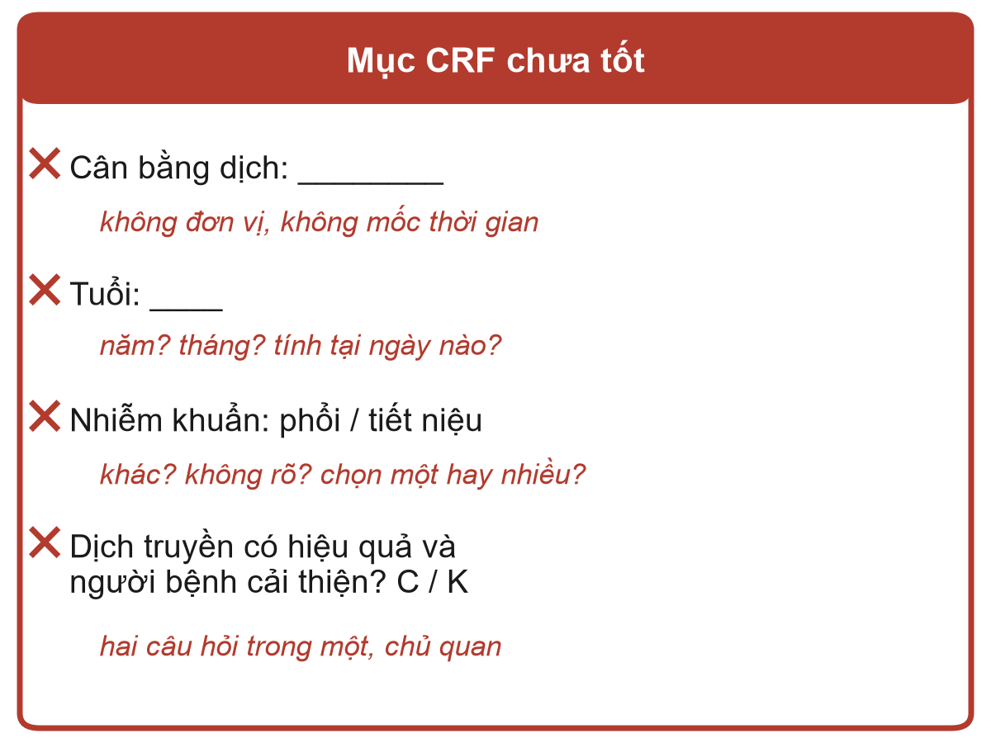
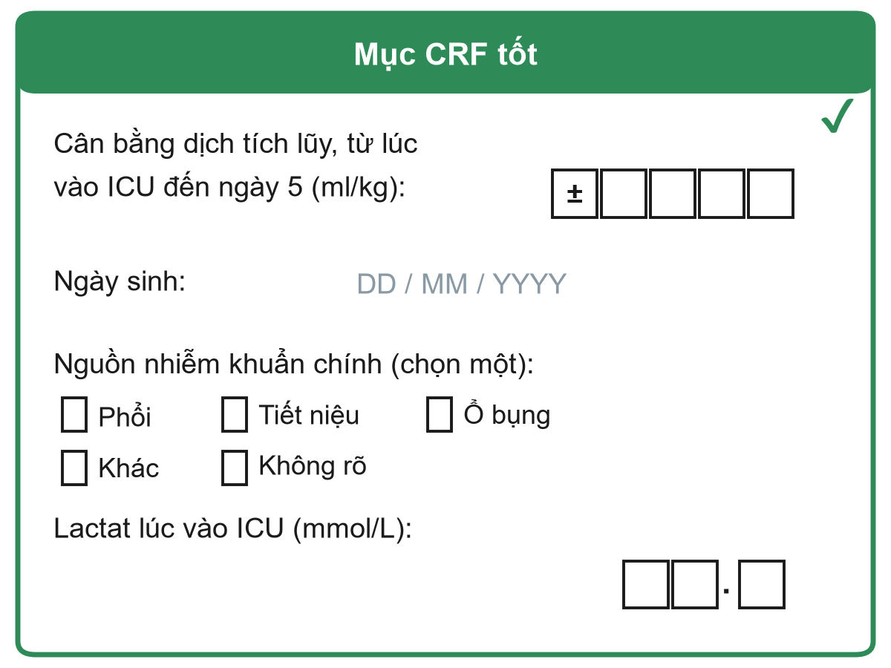
Mục CRF tốt và chưa tốt
Một câu hỏi trong phiếu thu thập dữ liệu (CRF) chỉ được phép có một cách hiểu.
Mơ hồ: hai điều dưỡng sẽ ghi hai thứ khác nhau
Rõ ràng: đơn vị, mốc thời gian, một đáp án, 'không rõ'
Neudata | #ClearDataClearImpact
Notes:
Ý chính: một mục CRF là tốt khi hai người khác nhau, cùng điền cho một người bệnh, sẽ ghi cùng một câu trả lời.
Đi qua phía bên trái và mời từng người 'chẩn đoán' từng lỗi trước khi anh chị đọc dòng chữ đỏ:
Cân bằng dịch: không có đơn vị (ml? lít? ml/kg?), không có mốc thời gian (hôm nay? tích lũy?). Trong ví dụ xuyên suốt, chỉ riêng ô này đã quyết định kết cục chính của cả nghiên cứu.
Tuổi: năm hay tháng, tính tại ngày nào? Tốt hơn: thu thập ngày sinh và ngày nhập viện, để máy tính tự tính tuổi.
Nguồn nhiễm khuẩn: lựa chọn chưa đủ (không có 'khác', không có 'không rõ') và không rõ được chọn một hay nhiều.
Dịch truyền có hiệu quả và người bệnh cải thiện: hai câu hỏi trong một, và cả hai đều là ý kiến chủ quan. Thay bằng số đo khách quan (lactat, huyết áp động mạch trung bình, liều vận mạch).
Bên phải: đơn vị và mốc thời gian nằm ngay trong câu hỏi, các ô cho từng chữ số kèm ô dấu +/- (cân bằng dịch có thể âm), định dạng ngày cố định, chọn một, có lựa chọn 'khác' và 'không rõ', thể hiện chữ số thập phân cho lactat.
Hỏi: để trống một ô thì có vấn đề gì? Dự kiến: không phân biệt được 'không làm', 'quên ghi' hay 'bằng không'. Vì thế cần thêm lựa chọn 'không rõ / không làm'.

Slide 7
Ví dụ minh họa: từ câu hỏi đến một mục CRF
Biến 'cân bằng dịch tích lũy' qua năm quyết định.
Cái gì?
Khi nào?
Đơn vị?
Định dạng?
Thiếu?
Dịch vào trừ dịch ra
Mọi đường, kể cả dịch pha thuốc
Từ lúc vào ICU đến hết ngày 3
ml trên mỗi kg cân nặng lúc vào
Một số có dấu +/-
Mỗi chữ số một ô
Một ô 'không ghi nhận'
Ghi lý do thiếu
THÔNG ĐIỆP CHÍNH Trả lời cái gì, khi nào, đơn vị, định dạng và thiếu trước người bệnh đầu tiên.
Neudata | #ClearDataClearImpact
Notes:
Ví dụ minh họa (3 phút): cùng xây dựng một mục CRF, chính là phơi nhiễm chính của bộ dữ liệu khóa học.
Cái gì: cân bằng dịch tích lũy = tổng dịch vào (dịch tinh thể, dịch keo, máu, dịch pha thuốc, nuôi ăn qua ống) trừ tổng dịch ra (nước tiểu, dẫn lưu, mất dịch). Quyết định có tính mất nước không nhận biết hay không. Ghi vào từ điển dữ liệu.
Khi nào: từ lúc vào ICU đến hết ngày 3 (định nghĩa của FLUID-ICU). Mốc thời gian khác cho ra một biến khác.
Đơn vị: ml/kg cân nặng lúc vào, để so sánh được người bệnh có thể trạng khác nhau. Nghĩa là cân nặng cũng phải có trong CRF.
Định dạng: số có dấu với các ô chữ số. Cân bằng dịch có thể âm.
Thiếu: ô 'không ghi nhận' và lý do, để ô trống luôn có nghĩa là 'quên'.
Hỏi (mời hai ba người trả lời, bật micro): vì đơn vị này, CRF bắt buộc phải có thêm mục nào? Dự kiến: cân nặng lúc vào (và cách đo).
Ở phần xây dựng đề cương cuối buổi, giảng viên làm mẫu đúng các bước này cho ví dụ xuyên suốt, rồi anh chị làm cho biến số của mình.

Slide 8
Năm nguyên tắc cho một CRF tốt
Viết phiếu trước người bệnh đầu tiên, rồi thử trên năm người bệnh.
Chỉ thu thập cái cần
Một câu, một đáp án
Đơn vị và thời điểm
Câu trả lời đóng
Thử nghiệm trước
Mỗi mục gắn với một mục tiêu
Phiếu ngắn mới được điền đủ
Không gộp hai câu hỏi
Khách quan, không cảm tính
ml/kg, mmol/L
'lúc vào ICU', 'ngày 5'
Ô đánh dấu
Có 'khác' và 'không rõ'
Hai người, cùng người bệnh
Có khớp nhau không?
THÔNG ĐIỆP CHÍNH Nếu hai đồng nghiệp có thể điền khác nhau, hãy viết lại mục đó.
Neudata | #ClearDataClearImpact
Notes:
Ý chính: năm nguyên tắc giải quyết phần lớn vấn đề của CRF. Đọc tiêu đề từng thẻ, cho một ví dụ mỗi thẻ.
Chỉ thu thập cái cần: mỗi mục phải trả lời một mục tiêu, mô tả quần thể, hoặc dùng để hiệu chỉnh một yếu tố gây nhiễu. Các mục 'biết thì tốt' làm phiếu dài và bị bỏ sót.
Một câu, một đáp án: tránh câu hỏi kép. Ưu tiên giá trị đo được hơn ý kiến.
Đơn vị và thời điểm: viết đơn vị và mốc thời gian ngay trong câu hỏi.
Câu trả lời đóng: ô đánh dấu có mã hóa giúp điền và phân tích nhanh hơn văn bản tự do. Luôn có 'khác (ghi rõ)' và 'không rõ / không làm'.
Thử nghiệm trước: đưa phiếu cho hai đồng nghiệp điền cho cùng năm người bệnh rồi so sánh. Chỗ nào không khớp là chỗ cần viết lại.
Lỗi thường gặp: thiết kế phiếu sau khi đã bắt đầu thu thập. Đổi phiếu giữa chừng tạo ra hai bộ dữ liệu khác nhau.
Hỏi (mời hai ba người trả lời, bật micro): nguyên tắc nào hay bị vi phạm nhất trong các phiếu ở khoa anh chị? Dự kiến: quá dài, không có đơn vị, văn bản tự do khắp nơi.

Slide 9
Từ điển dữ liệu: mỗi biến số một dòng
Tên biến | Nhãn (ý nghĩa) | Loại | Đơn vị / mã | Giá trị cho phép
fb_d5 | Cân bằng dịch tích lũy, ngày 5 | Liên tục | ml/kg | -100 đến 300
age | Tuổi lúc vào ICU | Liên tục | năm | 18 đến 110
sex | Giới tính | Nhị phân | 1 = nam, 2 = nữ | 1, 2
src | Nguồn nhiễm khuẩn chính | Định danh | 1 phổi, 2 tiết niệu, 3 ổ bụng, 4 khác, 9 không rõ | 1 đến 4, 9
died28 | Tử vong đến ngày 28 | Nhị phân | 0 = sống, 1 = tử vong | 0, 1
Các dòng ví dụ cho nghiên cứu dịch truyền trong sốc nhiễm khuẩn. Từ điển dữ liệu là sách hướng dẫn sử dụng bộ dữ liệu của anh chị.
Neudata | #ClearDataClearImpact
Notes:
Ý chính: từ điển dữ liệu (data dictionary, còn gọi là codebook) giải thích từng cột trong bộ dữ liệu: tên ngắn, ý nghĩa, loại biến, đơn vị hoặc mã, và giá trị cho phép.
Vì sao quan trọng: sáu tháng sau sẽ không ai nhớ giới tính 1 là nam hay nữ, hay fb_d5 tính bằng ml hay ml/kg. Nhà thống kê, đồng tác giả hay người phản biện phải hiểu được dữ liệu mà không cần gọi điện hỏi anh chị.
Đọc to một dòng: fb_d5 là cân bằng dịch tích lũy tại ngày 5, biến liên tục, đơn vị ml/kg, cho phép từ -100 đến 300. Khoảng cho phép này trở thành một phép kiểm tra khoảng giá trị tự động ở trang sau.
Chú ý mã 'không rõ' (9) cho nguồn nhiễm khuẩn. Thiếu và không rõ phải được ghi lại, không để trống.
Mẹo: tên biến ngắn, không dấu cách, không dấu tiếng Việt (fb_d5, không phải 'Cân bằng dịch ngày 5') dùng được trong mọi phần mềm.
Phần xây dựng đề cương hôm nay yêu cầu anh chị viết 3 đến 5 dòng như thế này cho nghiên cứu của chính mình (Bài 8 trong phiếu bài tập Buổi 5).
Hỏi (mời hai ba người trả lời, bật micro): ai có từ điển dữ liệu cho một cuộc đánh giá (audit) mình từng làm? Thường rất ít. Điều đó bình thường và dễ khắc phục.
Bảng này chỉnh sửa được: có thể sửa một dòng ngay trên lớp nếu học viên gợi ý cách viết tốt hơn.

Slide 10
Kiểm tra dữ liệu: để quy tắc bắt lỗi
Bốn phép kiểm tra đơn giản bắt được phần lớn lỗi nhập liệu.
Kiểm tra khoảng giá trị
Kiểm tra nhất quán
Kiểm tra logic
Kiểm tra đầy đủ
Tuổi = 230
Cho phép: 18 đến 110
Ra viện 02/03, vào viện 05/03
Ngày ra viện phải sau ngày vào viện
Giới tính nam, có thai = có
Một kết hợp không thể có
Tình trạng ngày 28 bị bỏ trống
Trường bắt buộc: bổ sung ngay
THÔNG ĐIỆP CHÍNH Kiểm tra dữ liệu khi người bệnh còn ở khoa, không phải một năm sau.
Neudata | #ClearDataClearImpact
Notes:
Ý chính: bốn loại kiểm tra đơn giản bắt được phần lớn lỗi nhập liệu.
Kiểm tra khoảng giá trị: giá trị nằm ngoài khoảng cho phép (tuổi 230 có lẽ là 23 hoặc 30). Khoảng này lấy trực tiếp từ từ điển dữ liệu.
Kiểm tra nhất quán: hai giá trị không thể cùng đúng (ra viện trước ngày vào viện).
Kiểm tra logic: kết hợp câu trả lời không thể có (nam và có thai).
Kiểm tra đầy đủ: trường bắt buộc bị trống. Bổ sung ngay khi hồ sơ còn ở khoa.
Thực hành: phiếu điện tử có thể chặn giá trị vô lý ngay khi nhập (trang sau). Với phiếu giấy, điều phối viên kiểm tra hằng tuần cũng làm được việc này.
Ý lâm sàng: phát hiện lỗi càng sớm càng dễ sửa. Tuần sau hồ sơ còn ở khoa. Năm sau hồ sơ đã vào kho lưu trữ.
Hỏi (mời hai ba người trả lời, bật micro): anh chị đã thấy những giá trị vô lý nào trong dữ liệu bệnh viện? Dự kiến: cân nặng 700 kg, ngày trong tương lai, nhịp tim bằng 0 ở người bệnh còn sống.
Thời lượng: 2 phút. Sau đó là quản lý dữ liệu trong thực tế, rồi hai trang về dữ liệu bị thiếu.

Slide 11
Quản lý dữ liệu thực tế: từ giường bệnh đến cơ sở dữ liệu
Hai con đường an toàn từ người bệnh đến một cơ sở dữ liệu bảo mật.
CRF giấy
Thu thập dữ liệu điện tử (EDC)
Cơ sở dữ liệu bảo mật
Nhập liệu kép: hai người nhập mỗi phiếu
Máy tính so sánh hai bản
Chỗ lệch được sửa theo phiếu giấy
Phiếu trên máy tính bảng hoặc máy tính
Ví dụ REDCap hoặc KoBoToolbox
Kiểm tra khoảng giá trị, logic, trường bắt buộc ngay khi nhập
Mã số nghiên cứu, không có tên
Nhật ký thay đổi: ai đổi gì, khi nào, vì sao
Ví dụ: lactat 21 sửa thành 2.1, 'gõ nhầm'
THÔNG ĐIỆP CHÍNH Kiểm tra khi nhập, nhập liệu kép nếu dùng giấy, và ghi lại mọi thay đổi.
Neudata | #ClearDataClearImpact
Notes:
Ý chính: dữ liệu tốt cần một con đường an toàn từ người bệnh đến tệp phân tích. Có hai con đường.
Đường giấy: CRF được nhập vào máy tính hai lần bởi hai người khác nhau (nhập liệu kép). Một phép so sánh đơn giản cho thấy mọi chỗ lệch, và mỗi chỗ được sửa bằng cách đối chiếu với phiếu giấy. Cách này bắt được phần lớn lỗi gõ (lactat 21 thay vì 2.1).
Thu thập dữ liệu điện tử (EDC): phiếu được điền trực tiếp trên máy tính bảng hoặc máy tính. Các ví dụ miễn phí, phổ biến là REDCap và KoBoToolbox. Các phép kiểm tra khoảng giá trị, logic và trường bắt buộc từ từ điển dữ liệu chạy ngay khi nhập, nên giá trị vô lý bị chặn trước khi được lưu.
Nhật ký thay đổi dữ liệu (audit trail, thẻ thứ ba): một hệ thống tốt ghi lại ai đã đổi gì, khi nào và vì sao. Không bao giờ ghi đè lặng lẽ. Hội đồng đạo đức, giám sát viên và tạp chí có thể yêu cầu xem.
Cơ sở dữ liệu chỉ chứa mã số nghiên cứu, không có tên. Bảng liên kết mã số với tên được lưu riêng và khóa lại.
Hỏi (mời hai ba người trả lời, bật micro): ai đã từng thấy một tệp Excel có cả tên, số điện thoại và kết quả, được gửi qua email? Dự kiến: nhiều người. Đó chính là điều cần tránh.
Thời lượng: 2 phút.

Slide 12
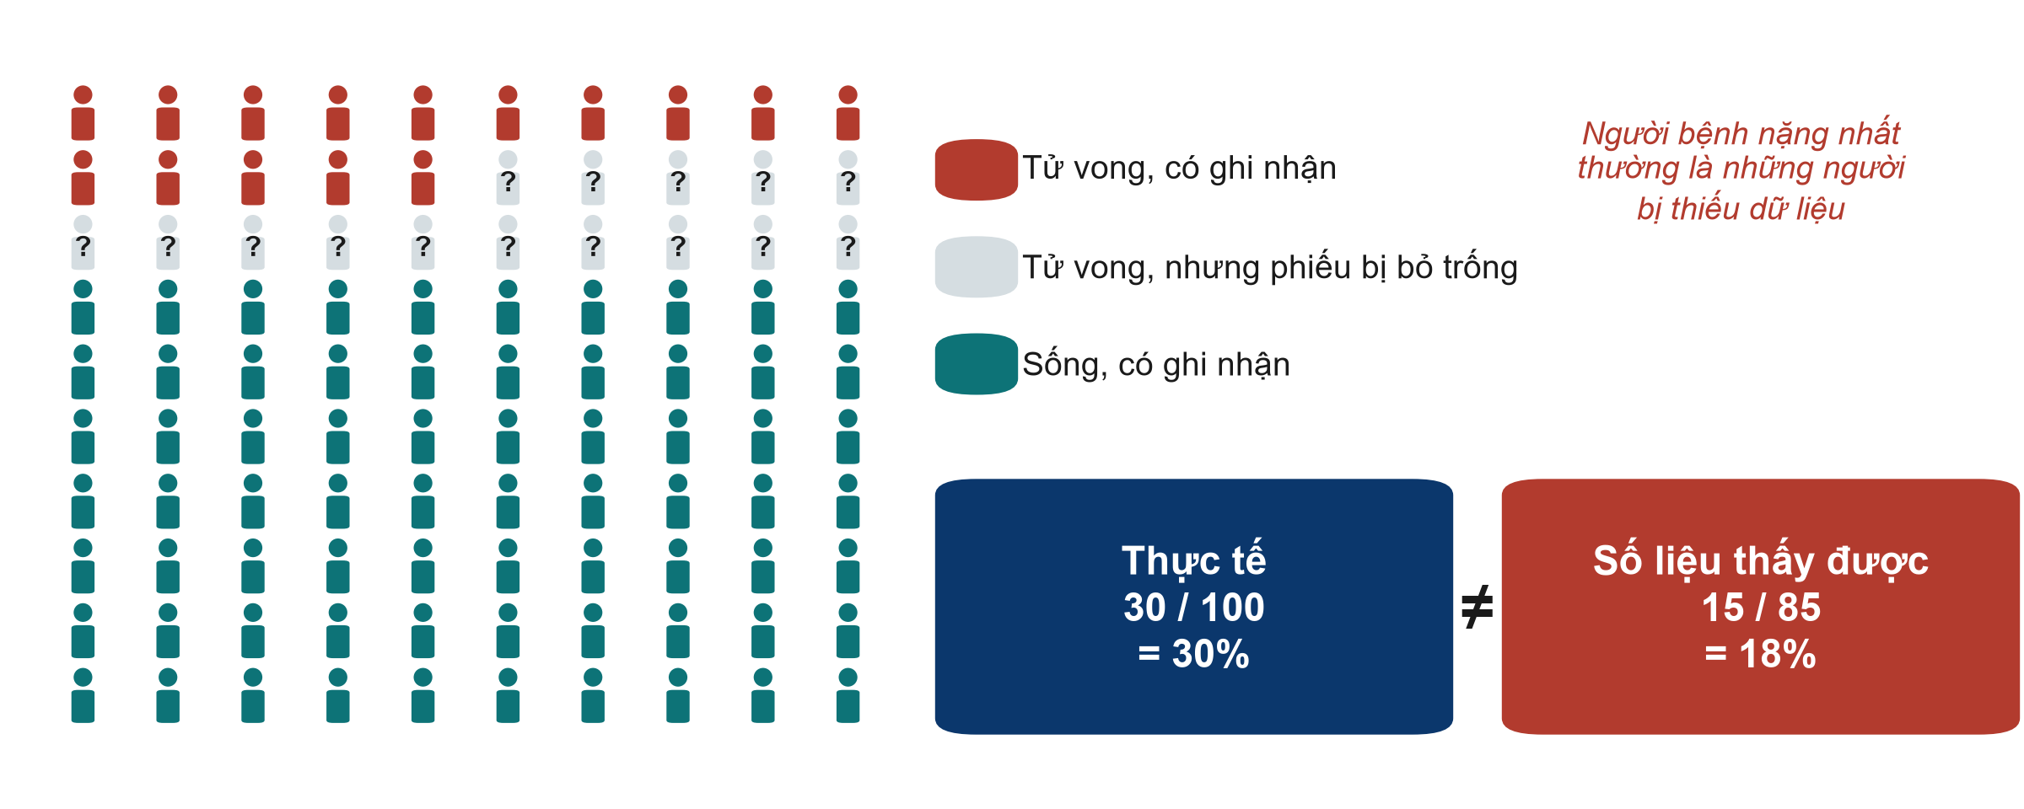
Dữ liệu bị thiếu: vì sao quan trọng
THÔNG ĐIỆP CHÍNH Dữ liệu thiếu hiếm khi ngẫu nhiên: người bệnh nặng nhất bị thiếu trước tiên.
Neudata | #ClearDataClearImpact
Notes:
Dữ liệu bị thiếu, phần 1: vì sao quan trọng (tiếp theo là phòng ngừa, các cơ chế và cách xử lý thống kê ở Buổi 6, phần 6.4).
Ý chính: dữ liệu bị thiếu làm giảm số người bệnh, và còn có thể cho câu trả lời sai.
Đi qua hình: 100 người bệnh, thực tế có 30 người tử vong. Nhưng 15 ca tử vong có ô kết cục bị bỏ trống (chuyển viện, tử vong ban đêm, phiếu không được hoàn thành). Trong 85 người bệnh có ghi nhận, ta thấy 15 ca tử vong: 18%. Sự thật là 30%.
Vì sao? Vì việc thiếu dữ liệu liên quan đến chính kết cục. Những người bệnh nặng nhất, diễn biến phức tạp nhất là những người có phiếu bị bỏ trống.
Quan niệm sai: 'chỉ mất 15%, không sao'. Số lượng ít quan trọng hơn việc AI bị thiếu.
Thứ Bảy tuần sau (Buổi 6, phần 6.4) chúng ta sẽ gọi tên các cơ chế (MCAR, MAR, MNAR) và xem ý tưởng quy gán đa bội. Nhưng cách xử lý thống kê luôn kém hơn phòng ngừa.
Hỏi (mời hai ba người trả lời, bật micro): ở khoa anh chị, người bệnh nào dễ có hồ sơ không đầy đủ nhất? Dự kiến: chuyển viện, tử vong, nhập viện ban đêm, nằm viện rất ngắn.

Slide 13
Dữ liệu bị thiếu: cách phòng ngừa
Phòng ngừa là cách chữa duy nhất đáng tin cậy.
Ít mục
Phiếu rõ
Tập huấn
Kiểm tra tuần
Bổ sung sớm
Chỉ thu thập cái cần
Phiếu ngắn sẽ được điền đủ
Đánh dấu trường bắt buộc
Có 'không làm' và 'không rõ'
Tập huấn mọi người thu thập
Cùng quy tắc, cùng định nghĩa
Báo cáo mức đầy đủ
Ai và cái gì bị thiếu?
Sửa khi hồ sơ còn ở khoa
Kế hoạch theo dõi ca chuyển viện
THÔNG ĐIỆP CHÍNH Phân công ai điền, ai kiểm tra, ai bổ sung từng phiếu trước khi bắt đầu.
Neudata | #ClearDataClearImpact
Notes:
Dữ liệu bị thiếu, phần 2: phòng ngừa.
Ý chính: năm thói quen ngăn ngừa phần lớn dữ liệu bị thiếu.
Ít mục: mỗi mục thêm vào làm tăng khả năng có ô bị bỏ trống.
Phiếu rõ: đánh dấu trường bắt buộc. Có lựa chọn 'không làm' và 'không rõ' để ô trống luôn có nghĩa là 'quên'.
Tập huấn: 30 phút cho mọi điều dưỡng hoặc bác sĩ nội trú sẽ thu thập số liệu, có từ điển dữ liệu trong tay.
Kiểm tra hằng tuần: đếm đơn giản số ô trống theo từng biến và từng người bệnh. Nếu một mục luôn trống, chính mục đó có vấn đề.
Bổ sung sớm: kết cục ngày 28 là biến hay bị thiếu nhất trong các nghiên cứu ICU. Hãy phân công ai sẽ kiểm tra (gọi điện, tra hồ sơ) cho những người bệnh đã chuyển đi.
Nhắc: viết các bước này vào đề cương như 'kế hoạch bảo đảm chất lượng dữ liệu' (Phần 3).
Chuyển ý: giờ cả lớp cùng sửa vài mục CRF chưa tốt.

Slide 14
Cả lớp cùng sửa các mục CRF
CẢ LỚP CÙNG LÀM | 7 phút
Mở phiếu bài tập Buổi 5 (tệp PDF gửi trước buổi học), Bài 2: bốn mục CRF chưa rõ
Giảng viên chiếu từng mục một trên màn hình chia sẻ
Viết lại từng mục, rồi hai ba người đọc to bài của mình (mỗi mục 1 phút)
Giảng viên cùng cả lớp viết phiên bản chung, theo bốn câu kiểm tra
Các mục chưa kịp làm, và Bài 1 (phân loại 10 biến), làm ở nhà
Bốn câu kiểm tra
Có đơn vị trong câu hỏi?
Có mốc thời gian trong câu hỏi?
Chỉ một đáp án?
Có lựa chọn 'không rõ'?
SẢN PHẨM Các mục CRF đã viết lại, được cả lớp thống nhất
Neudata | #ClearDataClearImpact
Notes:
Bài tập cả lớp kết thúc phần 5.1 (7 phút, 20:08 đến 20:15). Bài 1 và 2 nằm trong phiếu bài tập Buổi 5 (Course/Practicals/s5_exercises.md, gửi dạng PDF trước buổi học). Đáp án trong Course/Solutions/s5_solutions.md.
Cách làm: chia sẻ phiếu bài tập trên màn hình. Với mỗi mục (bắt đầu bằng 'Dịch đã truyền: ____', rồi 'Lactat cao? C / K'), cho 1 phút, mời hai ba người đọc to phiên bản của mình, rồi gõ phiên bản chung vào tài liệu chia sẻ trong khi cả lớp áp dụng bốn câu kiểm tra ở khung bên phải. Làm kỹ hai mục tốt hơn làm vội bốn mục.
Câu mẫu cho (a): 'Tổng dịch truyền tĩnh mạch từ lúc vào ICU đến 24 giờ (ml), gồm dịch tinh thể, dịch keo và dịch pha thuốc: [ ][ ][ ][ ][ ] ml, hoặc đánh dấu: không ghi nhận.'
Câu mẫu cho (d): 'Lactat huyết thanh lúc vào ICU (mmol/L): [ ][ ].[ ], hoặc đánh dấu: không làm.' Thu thập con số tốt hơn câu trả lời có/không.
Bài 1 (phân loại 10 biến) đã được ôn qua câu hỏi nhanh. Giữ làm bài về nhà để tự kiểm tra.
Nếu lớp làm nhanh: mời cả lớp gợi ý một dòng từ điển dữ liệu cho mục dịch truyền vừa viết lại.

Slide 15
5.2 Làm quen bộ dữ liệu khóa học
Một bộ dữ liệu thực tế, năm câu hỏi nghiên cứu.
5.2 Làm quen bộ dữ liệu FLUID-ICU | 25 phút
Neudata | #ClearDataClearImpact
Notes:
Mở đầu phần 5.2 (25 phút, 20:15 đến 20:40: nghiên cứu, dòng chảy người bệnh, dữ liệu thô và sạch, 8 phút trình diễn làm sạch bằng R, nhật ký làm sạch dữ liệu, năm câu hỏi, rồi cả lớp cùng viết Câu hỏi 1 thành một câu PECO).
Thông điệp chính: từ giờ, ngoài việc đọc nghiên cứu của người khác, anh chị sẽ phân tích và viết bài từ một nghiên cứu thực tế. FLUID-ICU là dữ liệu mô phỏng: do máy tính tạo ra, không có người bệnh, bệnh viện hay quốc gia thật. Nhưng nó vận hành như dữ liệu ICU thật, kể cả các vấn đề của nó.
Không ai cần chạy R. Giảng viên chạy trực tiếp trên màn hình chia sẻ. Anh chị đọc và diễn giải. Ai đã học khóa 'Clinical Data Analysis in R' của Neudata có thể tái lập mọi thứ bằng các script trong Course/Data/R.
Nối với ví dụ xuyên suốt: Buổi 1-4 đặt câu hỏi can thiệp (hạn chế dịch: một RCT, Bài báo 1, Boulet 2024, thử nghiệm pilot so sánh hạn chế dịch với truyền dịch thường quy trong sốc nhiễm khuẩn, trong Course/Papers). FLUID-ICU đặt câu hỏi ở dạng quan sát: cân bằng dịch dương có liên quan với tử vong không? Đó là câu hỏi thuần tập, giống Bài báo 2 (Hyun 2023). Hỏi (mời hai ba người trả lời, bật micro): thuần tập kết luận được gì mà RCT không làm được, và ngược lại? Dự kiến: liên quan, không phải nhân quả. Nhưng người bệnh thực tế và đông hơn.

Slide 16
FLUID-ICU tóm tắt (thuần tập mô phỏng)
Thuần tập tiến cứu đa trung tâm tại 4 khoa hồi sức tích cực (ICU), từ 01/2023 đến 12/2024.
Đối tượng
Phơi nhiễm
Kết cục chính
Thu thập thêm
620 người lớn nhiễm khuẩn huyết
ICU A 191, ICU B 164, ICU C 147, ICU D 118
Cân bằng dịch tích lũy đến ngày 3 (ml/kg)
Dương ở 373/618 (60.4%)
Tử vong đến ngày 28: 179/620 (28.9%)
Có ghi cả thời gian đến tử vong
Điểm mức độ nặng (SOFA, APACHE II)
Lactat
Tổn thương thận cấp (AKI)
Số ngày không thở máy, thời gian nằm ICU
THÔNG ĐIỆP CHÍNH Câu hỏi: cân bằng dịch dương đến ngày 3 có liên quan với tử vong 28 ngày không?
Neudata | #ClearDataClearImpact
Notes:
Ý chính: trước mọi phân tích, phải hiểu nghiên cứu: ai, phơi nhiễm, kết cục, đo thêm những gì.
Đối tượng: 620 người lớn nhiễm khuẩn huyết ở 4 ICU (ICU A 191, ICU B 164, ICU C 147, ICU D 118), tuyển từ 01/2023 đến 12/2024. Dữ liệu mô phỏng.
Phơi nhiễm: cân bằng dịch tích lũy đến ngày 3, (tổng dịch vào trừ tổng dịch ra trong ngày 1-3) chia cho cân nặng lúc vào, đơn vị ml/kg. Cân bằng dương ở 373 trong 618 người bệnh tính được cân bằng (60.4%), trung vị 8.8 ml/kg (IQR -10.3 đến 26.2).
Kết cục chính: tử vong đến ngày 28: 179 trong 620 (28.9%). Thời gian đến tử vong cũng được ghi (người sống được kiểm duyệt ở ngày 28).
Các biến khác: nhân khẩu học, bệnh kèm, nguồn nhiễm khuẩn, điểm mức độ nặng (SOFA = đánh giá suy đa cơ quan tuần tự, APACHE II = thang điểm sinh lý cấp tính và bệnh mạn tính II), lactat, vận mạch, thở máy, AKI, lọc máu, số ngày không thở máy, thời gian nằm ICU.
Từ điển dữ liệu đầy đủ ở Course/Data/data_dictionary.md (cũng được gửi dạng PDF): cùng cấu trúc với từ điển anh chị thấy ở phần 5.1.
Hỏi (mời hai ba người trả lời, bật micro): từ những gì đã học ở Buổi 4 và Bài báo 2, anh chị đoán người bệnh nào có cân bằng dương? Dự kiến: những người nặng nhất. Hãy nhớ điều này cho Bảng 1 và Buổi 6.

Slide 17
Từ 623 dòng đến 527 trường hợp đầy đủ
FLUID-ICU (mô phỏng): ai được đưa vào ở mỗi bước, và vì sao không.
Tệp thô
Tham gia
Phân tích phơi nhiễm
Trường hợp đầy đủ
623 dòng
Bỏ 3 bản ghi trùng
620 người bệnh
Bỏ 2 người không có cân bằng dịch ngày 3
618 người bệnh (Bảng 1, các so sánh)
Bỏ 91 người không có lactat (hoặc tuổi)
527 người bệnh
Dùng cho mô hình hiệu chỉnh
THÔNG ĐIỆP CHÍNH Mọi bài báo đều báo cáo dòng chảy này: ai được đưa vào ở mỗi bước, và vì sao không.
Neudata | #ClearDataClearImpact
Notes:
Ý chính: dòng chảy người bệnh (sơ đồ STROBE trong bản thảo, STROBE là hướng dẫn báo cáo cho nghiên cứu quan sát, Buổi 7).
Tệp thô: 623 dòng. Ba người bệnh bị nhập hai lần: sau khi loại bản trùng còn 620 người bệnh tham gia.
Hai người bệnh không có cân bằng dịch ngày 3 (cân nặng hoặc một lượng dịch ra vô lý và được đặt là thiếu khi làm sạch): 618 người trong quần thể phơi nhiễm, dùng cho Bảng 1 và các so sánh.
Thêm 91 người không có lactat (hoặc tuổi): 527 trường hợp đầy đủ cho mô hình hiệu chỉnh ở Buổi 6.
Vì sao quan trọng: 527 trên 620 là 85%. 91 người bệnh thiếu lactat có khác biệt không? Buổi 6 (6.4) trả lời: họ nhẹ hơn.
Hỏi (mời hai ba người trả lời, bật micro): dòng chảy này nằm ở phần nào của bản thảo? Dự kiến: đoạn đầu phần Kết quả (đối tượng nghiên cứu), là Hình 1.
Trang này giờ được dựng bằng các hình chỉnh sửa được (trước đây là ảnh). Các con số không đổi.

Slide 18
Dữ liệu thô và sạch: bốn ICU thực sự đã gửi gì
Vấn đề | Dữ liệu thô (như nhận được) | Dữ liệu sạch (01_clean.R)
Giới | 8 cách viết: M, m, male, F, f ... | Nam / Nữ
Có / Không | Yes, Y, yes, 1 | No, N, no, 0 | Có / Không
Ngày nhập ICU | 2023-03-14 | 14/03/2023 | 14-Mar-2023 | 2023-03-14
Lactate, ICU C | 23.4 (mg/dL) | 2.6 (mmol/L)
Mã dữ liệu thiếu | 999 | -99 | để trống (NA)
Giá trị vô lý | tuổi 210 | cân nặng 7 kg | dịch ra -2990 ml | để trống + gửi truy vấn
Bản ghi trùng | 623 dòng (3 mã trùng) | 620 người bệnh
THÔNG ĐIỆP CHÍNH Dữ liệu thật luôn lộn xộn: làm sạch bằng script, không bao giờ bằng tay.
Neudata | #ClearDataClearImpact
Notes:
Ý chính: đây là các vấn đề chất lượng dữ liệu tìm thấy trong tệp thô, và cách sửa từng vấn đề. Mời từng người đoán vấn đề ở mỗi dòng trước khi cho xem cột dữ liệu sạch.
Giới tính và các biến có/không được viết nhiều kiểu. Ba định dạng ngày (03/04 là tháng Ba hay tháng Tư?). ICU C gửi lactat bằng mg/dL thay vì mmol/L (phát hiện nhờ so sánh trung vị theo ICU), 999 và -99 dùng làm mã thiếu. Giá trị vô lý (tuổi 210, cân nặng 7 kg, lượng dịch ra âm). Bản ghi trùng (623 dòng cho 620 người bệnh).
Mỗi vấn đề làm hỏng phân tích một cách lặng lẽ: lactat 999 làm trung bình tăng vọt. 'Y' và 'Yes' thành hai nhóm. Giá trị mg/dL làm ICU C trông như một thảm họa lactat.
Giá trị vô lý được đặt là thiếu và gửi câu hỏi đến cơ sở. Người bệnh vẫn ở trong nghiên cứu. Không bao giờ đoán.
Nối với 5.1: mọi vấn đề này đều có thể được ngăn bằng CRF điện tử có quy tắc kiểm tra và từ điển dữ liệu.
Hỏi (mời hai ba người trả lời, bật micro): vấn đề nào anh chị sẽ không bao giờ phát hiện nếu không có biểu đồ hoặc tóm tắt theo ICU? Dự kiến: đơn vị lactat.

Slide 19
Trình diễn: làm sạch FLUID-ICU bằng R
TRÌNH DIỄN TRỰC TIẾP | 8 phút
Mở FLUID-ICU.Rproj và script 01_clean.R
Đọc tệp thô dưới dạng văn bản và xem qua
Chạy từng khối cho mỗi vấn đề: tên biến, bản trùng, ICU, ngày, mã
Tìm lỗi đơn vị lactat bằng tóm tắt theo ICU
Khối cuối: tệp đã làm sạch giống hệt tệp tham chiếu
Chú ý
Một vấn đề, một khối
Tệp thô không bao giờ bị sửa
Mỗi bước được ghi nhật ký
Chạy lại = cùng kết quả
SẢN PHẨM Mọi người thấy dữ liệu thô thành dữ liệu sạch, có thể tái lập
Neudata | #ClearDataClearImpact
Notes:
Trình diễn trực tiếp trên màn hình chia sẻ, 8 phút. Kịch bản đầy đủ với kết quả dự kiến và ảnh chụp dự phòng: Course/Demos/s5_demo.md (Phần A).
Giảng viên chạy R. Học viên quan sát. Chạy từng khối bằng Ctrl+Enter và nói to mỗi khối sửa gì. Trước mỗi khối, mời cả lớp dự đoán (bình chọn, hoặc mời hai ba người trả lời).
Cho thấy: dữ liệu thô đọc dưới dạng văn bản, 623 dòng giảm còn 620 sau khi loại 3 bản trùng. Bảng các cách viết giới tính trước và sau. Ba định dạng ngày. Trung vị lactat theo ICU (ICU C cao gấp khoảng 9 lần) và phép đổi đơn vị. Giá trị vô lý đặt là thiếu. Bước kiểm tra cuối cùng cho thấy tệp đã làm sạch giống hệt tệp tham chiếu.
Ý chính: (1) tệp thô không bao giờ bị sửa. (2) một vấn đề, một khối, một dòng nhật ký. (3) vì là script, ai cũng có thể chạy lại và được đúng dữ liệu sạch đó: tính tái lập.
Nếu R lỗi: chiếu lại trang dữ liệu thô và sạch và ảnh chụp trong kịch bản trình diễn. Ý chính vẫn như vậy.
Không để trình diễn quá giờ: dừng sau 8 phút, kể cả khi phải bỏ một khối.

Slide 20
Nhật ký làm sạch dữ liệu: dấu vết của mọi thay đổi
Course/Data/cleaning_log.md: mỗi thay đổi trên dữ liệu thô là một dòng.
Nguyên tắc
Mỗi dòng ghi
Câu hỏi gửi cơ sở
Còn lại
Không bao giờ sửa tệp thô
Mọi thay đổi do script thực hiện và được ghi lại
Vấn đề phát hiện
Bao nhiêu bản ghi
Đã làm gì và vì sao
Giá trị vô lý được đặt là thiếu
Gửi câu hỏi lại cho cơ sở
Người bệnh vẫn được giữ lại
Giá trị thiếu thật
Lactat: 93/620 (15.0%)
Biến khác: 1% hoặc ít hơn
THÔNG ĐIỆP CHÍNH Người phản biện phải truy ngược được mọi con số về dữ liệu thô.
Neudata | #ClearDataClearImpact
Notes:
Ý chính: nhật ký làm sạch dữ liệu là dấu vết của mọi thay đổi trên bộ dữ liệu. Mở tệp thật trên màn hình chia sẻ (Course/Data/cleaning_log.md).
Nguyên tắc: tệp thô không bao giờ bị sửa. Mọi thay đổi được thực hiện bằng script và ghi lại.
Mỗi dòng: vấn đề phát hiện, số bản ghi, đã làm gì và vì sao (ví dụ: lactat ở ICU C tính bằng mg/dL, chia cho 9.01 để ra mmol/L, đã xác nhận với phòng xét nghiệm của cơ sở).
Câu hỏi gửi cơ sở: giá trị vô lý được đặt là thiếu và gửi câu hỏi đến cơ sở. Không xóa người bệnh (xóa sẽ làm sai lệch mẫu).
Phần còn lại sau làm sạch là dữ liệu thiếu thật: lactat 93 trên 620 (15.0%), mọi biến khác 1% hoặc ít hơn. Các ô trống này là chủ đề của phần 6.4 thứ Bảy tuần sau.
Hỏi (mời hai ba người trả lời, bật micro): vì sao không xóa luôn người bệnh có tuổi 210? Dự kiến: phần còn lại của hồ sơ vẫn đúng. Xóa người bệnh vì lỗi gõ có thể làm sai lệch mẫu.
Phần Phương pháp trong bản thảo sẽ ghi: 'Dữ liệu được làm sạch bằng script. Mọi thay đổi được ghi trong nhật ký làm sạch dữ liệu.'

Slide 21
Năm câu hỏi, một bộ dữ liệu
Trên lớp, chúng ta cùng đi qua cả năm câu. Với bản thảo, mỗi anh chị chọn một câu.
Q1 Tử vong
Q2 Thận
Q3 Thở máy
Q4 Lactat
Q5 Nằm ICU
Cân bằng dương và tử vong 28 ngày
Hồi quy logistic
Kaplan-Meier và Cox
Cân bằng dịch và tổn thương thận cấp (AKI)
Hồi quy logistic
Cân bằng dịch và số ngày không thở máy
Mann-Whitney và hồi quy tuyến tính
Lactat và tử vong 28 ngày
Lactat bị thiếu: trường hợp đầy đủ so với quy gán đa bội
Cân bằng dịch và thời gian nằm ICU ở người sống
Một kết cục lệch
THÔNG ĐIỆP CHÍNH Chúng tôi đưa kết quả. Anh chị viết bài về câu hỏi mình chọn.
Neudata | #ClearDataClearImpact
Notes:
Ý chính: một bộ dữ liệu, năm câu hỏi nghiên cứu khác nhau, tương ứng các mục tiêu phụ trong kế hoạch phân tích thống kê (SAP) của FLUID-ICU (Course/Data/SAP_FLUID-ICU.md).
Câu hỏi 1 (Q1): cân bằng dịch dương đến ngày 3 và tử vong 28 ngày: hồi quy logistic cùng Kaplan-Meier và Cox. Câu hỏi chính. Chúng ta làm Q1 đầy đủ ở Buổi 5 và 6.
Câu hỏi 2 (Q2): cân bằng dịch tích lũy và tổn thương thận cấp: hồi quy logistic.
Câu hỏi 3 (Q3): cân bằng dịch tích lũy và số ngày không thở máy: biến đếm từ 0 đến 28, dồn ở hai đầu: Mann-Whitney và hồi quy tuyến tính.
Câu hỏi 4 (Q4): lactat ban đầu và tử vong 28 ngày, và ảnh hưởng của lactat bị thiếu: phân tích các trường hợp đầy đủ so với quy gán đa bội.
Câu hỏi 5 (Q5): cân bằng dịch và thời gian nằm ICU ở người sống: kết cục lệch (trung vị, IQR, thang log).
Mỗi câu hỏi có một gói kết quả phân tích: Course/Data/results_packs/Results_Pack_Q1 đến Q5 (Bảng 1, biểu đồ, bảng hồi quy, ghi chú dễ hiểu), đã gửi cho mọi người dạng PDF trước buổi học. Trên lớp, cả năm câu được dùng làm ví dụ minh họa (Q1 đầy đủ, Q2 đến Q5 ngắn gọn hơn).
Với bản thảo (Tuần 7-8), mỗi học viên chọn một câu hỏi và viết bài từ gói kết quả của câu đó: chúng tôi đưa kết quả, anh chị viết bài. Đề nghị học viên báo lựa chọn (chat, email hoặc biểu mẫu của khóa học) trước Buổi 6.

Slide 22
Cả lớp cùng viết Câu hỏi 1 thành câu PECO
CẢ LỚP CÙNG LÀM | 4 phút
Mở gói kết quả Q1 (tệp PDF gửi trước buổi học), trang 1
Câu hỏi cho cả lớp: kết cục là gì, thuộc loại biến nào?
Câu hỏi cho cả lớp: phơi nhiễm là gì, thuộc loại biến nào?
Giảng viên viết Q1 thành một câu PECO trên màn hình chia sẻ
Q2 đến Q5: loại kết cục và phơi nhiễm, mỗi câu một dòng
PECO cho Q1
P (đối tượng): người lớn nhiễm khuẩn huyết ở ICU
E (phơi nhiễm): cân bằng dương đến ngày 3
C (so sánh): cân bằng âm
O (kết cục): tử vong đến ngày 28 (nhị phân)
SẢN PHẨM Q1 thành một câu PECO, kèm loại kết cục và phơi nhiễm (Bài 7)
Neudata | #ClearDataClearImpact
Notes:
Bài tập cả lớp, 4 phút (20:36 đến 20:40). Bài 7 trong phiếu bài tập Buổi 5 có cùng bảng. Học viên tự hoàn thành sau cho câu hỏi mình chọn.
PECO: P = đối tượng, E = phơi nhiễm, C = so sánh, O = kết cục (dạng quan sát của PICO ở Buổi 1). Dùng các loại biến số ở phần 5.1.
Q1 đầy đủ: mời hai ba người trả lời về loại kết cục (nhị phân, và cũng là thời gian đến sự kiện) và loại phơi nhiễm (nhị phân: cân bằng dương so với âm). Rồi gõ câu: 'Ở người lớn nhiễm khuẩn huyết nằm ICU, cân bằng dịch tích lũy dương đến ngày 3, so với cân bằng âm, có liên quan với tử vong 28 ngày cao hơn không?'
Q2 đến Q5, mỗi câu một dòng: Q2 kết cục nhị phân (AKI), phơi nhiễm liên tục. Q3 kết cục đếm (0-28, lệch), phơi nhiễm liên tục. Q4 kết cục nhị phân, phơi nhiễm liên tục (lactat) có giá trị thiếu. Q5 kết cục liên tục lệch (chỉ người sống), phơi nhiễm nhị phân.
Sau đó giải lao.

Slide 23
Giải lao
15 phút
Neudata | #ClearDataClearImpact
Notes:
Slide chỉ có hình, có chủ ý. Trước giờ giải lao, nói: ta bắt đầu lại lúc 20:55 với phần 5.3 (trung bình hay trung vị, SD hay IQR, biểu đồ nào, biểu đồ tốt và chưa tốt, Bảng 1). Tùy chọn: xem Bảng 1 trong gói kết quả Q1.
Giải lao: 15 phút (20:40 đến 20:55). Bắt đầu lại đúng giờ.
Trong giờ giải lao: kiểm tra dự án R cho 02_describe.R mở và chạy được, và các hình dự phòng cho phần 5.4 đã sẵn sàng để chia sẻ.
Đọc khung chat, hoặc hỏi hai ba người điều gì khó nhất đến giờ (thường là phần làm sạch bộ dữ liệu khóa học). Điều chỉnh tốc độ phần 5.3.

Slide 24
5.3 Mô tả và trình bày dữ liệu
Trước khi so sánh các nhóm, hãy mô tả chúng.
5.3 Mô tả và trình bày dữ liệu | 35 phút
Neudata | #ClearDataClearImpact
Notes:
Mở đầu phần 5.3 (35 phút, 20:55 đến 21:30: ví dụ tính tay, trung bình và trung vị, độ phân tán, hình dạng, kiểm tra nhanh, chọn biểu đồ, biểu đồ trung thực, Bảng 1 và bảng đạt chuẩn công bố).
Thông điệp chính: mọi bài báo đều bắt đầu phần kết quả bằng việc mô tả người bệnh: họ là ai, nặng đến mức nào, bao nhiêu tuổi. Với một biến số, anh chị cần hai con số: giá trị trung tâm (người bệnh điển hình ở đâu?) và độ phân tán (các người bệnh khác nhau đến mức nào?).
Việc chọn giữa hai bộ (trung bình và SD, hay trung vị và IQR) phụ thuộc vào một điều: hình dạng của dữ liệu.
Chuyển ý: hãy nhìn vào biến số lệch nổi tiếng nhất trong y khoa bệnh viện: thời gian nằm viện.

Slide 25
Ví dụ minh họa: tính trung bình và trung vị bằng tay
Thời gian nằm ICU của 7 người bệnh (ngày): 1, 2, 2, 3, 4, 6, 24
Xếp hàng
Trung vị
Trung bình
So sánh
Sắp xếp từ ngắn nhất đến dài nhất
Người thứ 4 trong 7 người: 3 ngày
42 ngày / 7 người = 6 ngày
Một ca 24 ngày làm trung bình tăng gấp đôi
THÔNG ĐIỆP CHÍNH Một ca nằm rất lâu làm trung bình thay đổi nhiều, trung vị thì không.
Neudata | #ClearDataClearImpact
Notes:
Ví dụ minh họa (3 phút). Gõ bảy con số lên màn hình chia sẻ (bảng trắng hoặc một trang trống).
Xếp hàng: đã được sắp xếp sẵn: 1, 2, 2, 3, 4, 6, 24.
Trung vị: người ở giữa trong bảy người là người thứ 4: 3 ngày. Một nửa nằm ít hơn, một nửa nằm lâu hơn.
Trung bình: cộng lại: 1 + 2 + 2 + 3 + 4 + 6 + 24 = 42. Chia cho 7 = 6 ngày.
So sánh: sáu trong bảy người bệnh nằm 6 ngày hoặc ít hơn. Trung bình 6 bị kéo lên bởi một ca 24 ngày. Trung vị mô tả người bệnh điển hình.
Hỏi tiếp (mời hai ba người trả lời, bật micro): nếu ca nằm lâu nằm 60 ngày thay vì 24, điều gì xảy ra? Dự kiến: trung vị vẫn là 3, trung bình tăng lên khoảng 11 (78 / 7 = 11.1).
Đây là phép tính tay duy nhất hôm nay. Sau đó máy tính làm và anh chị diễn giải.

Slide 26
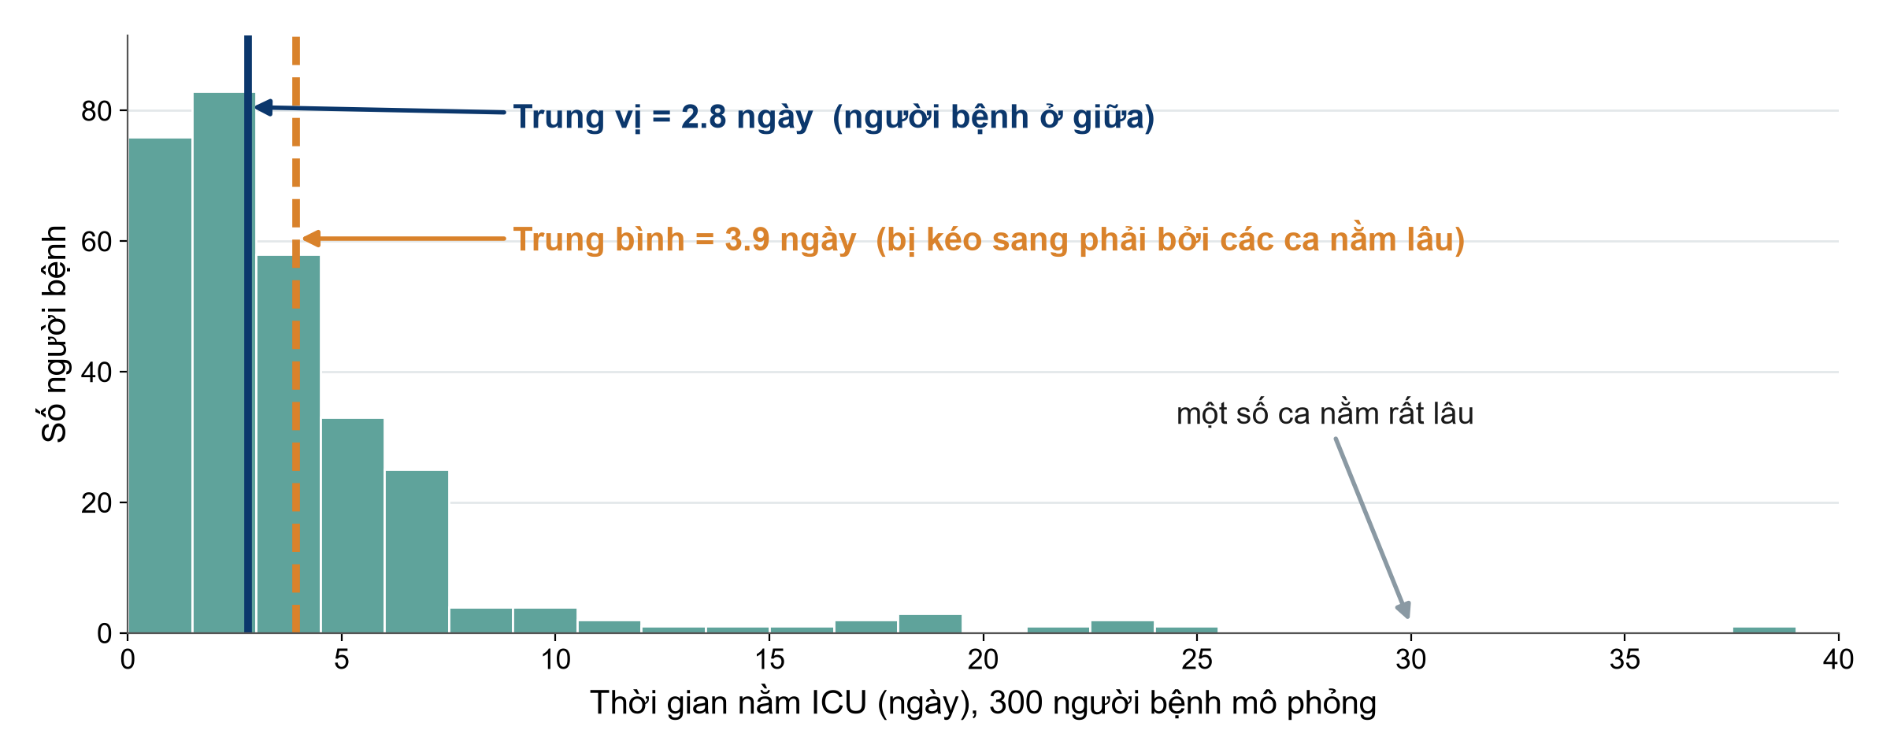
Trung bình hay trung vị? Hãy nhìn hình dạng trước
THÔNG ĐIỆP CHÍNH Với dữ liệu lệch như thời gian nằm viện, trung vị mô tả người bệnh điển hình.
Neudata | #ClearDataClearImpact
Notes:
Ý chính: trung vị là người bệnh ở giữa khi xếp hàng tất cả mọi người. Trung bình là trung bình cộng.
Trong ICU mô phỏng này, phần lớn người bệnh nằm 1 đến 5 ngày, nhưng một số ít nằm 3 đến 6 tuần. Vài ca nằm lâu đó kéo trung bình sang phải (3.9 ngày) trong khi trung vị vẫn ở cạnh người bệnh điển hình (2.8 ngày).
Diễn giải lâm sàng: nếu lãnh đạo nói 'thời gian nằm ICU trung bình là 3.9 ngày', thì phần lớn người bệnh của anh chị thực ra rời ICU sớm hơn thế.
Quan niệm sai: 'trung bình luôn là con số đúng'. Với dữ liệu lệch, nó không mô tả người bệnh thật nào cả.
Quy tắc nhanh: nếu trung bình và trung vị cách xa nhau, dữ liệu bị lệch: hãy báo cáo trung vị.
Hỏi (mời hai ba người trả lời, bật micro): kể tên các biến lệch khác trong công việc của anh chị. Dự kiến: chi phí điều trị, CRP, troponin, thời gian đến khi dùng kháng sinh, số ngày thở máy.
Ví dụ xuyên suốt: Bài báo 1 (Boulet 2024) báo cáo cân bằng dịch tích lũy bằng trung vị (6.9 so với 35.0 ml/kg) chính vì lý do này.

Slide 27
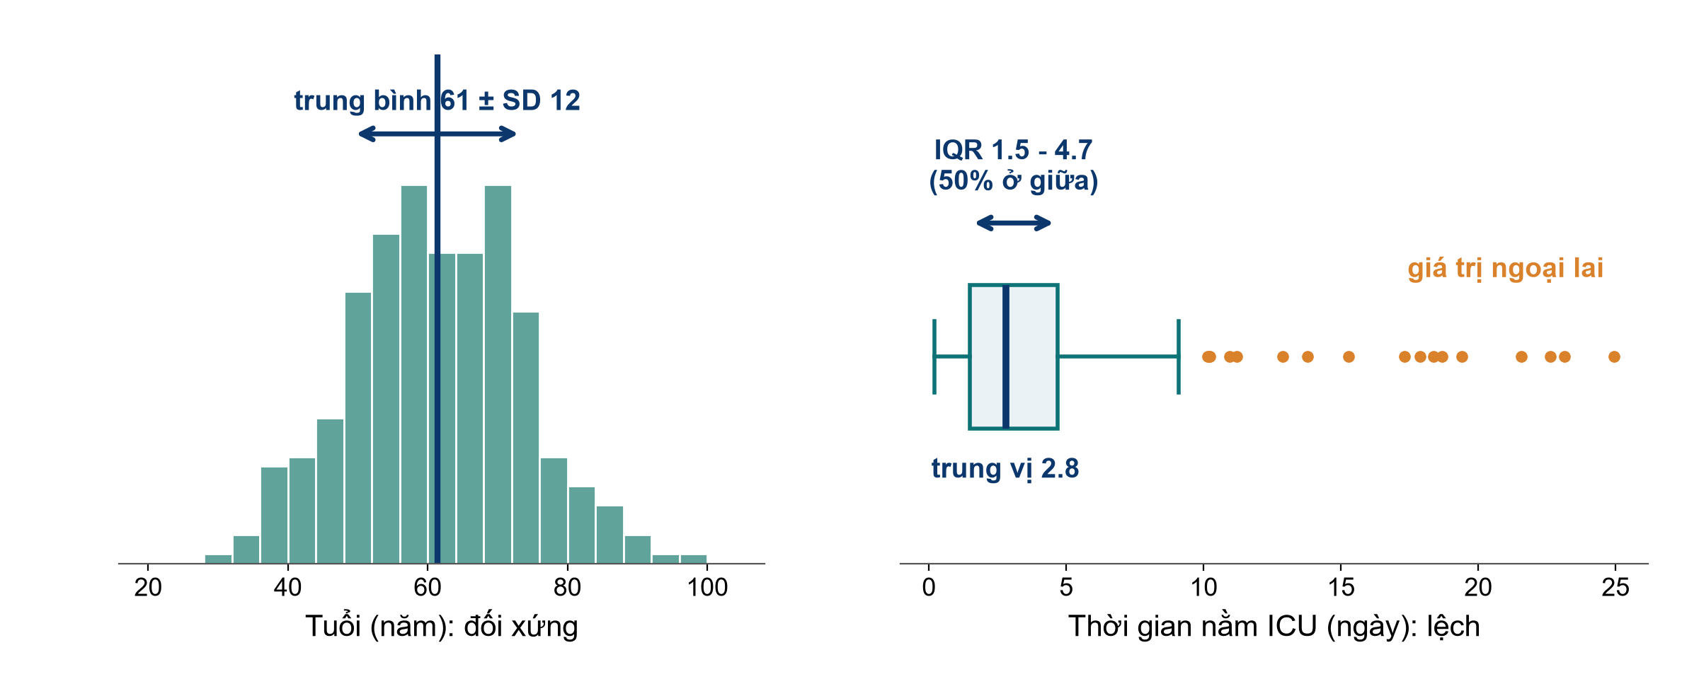
Độ phân tán: SD cho dữ liệu đối xứng, IQR cho dữ liệu lệch
THÔNG ĐIỆP CHÍNH Báo cáo trung bình (SD) hoặc trung vị (IQR): không trộn lẫn hai cặp.
Neudata | #ClearDataClearImpact
Notes:
Ý chính: độ phân tán cho biết các người bệnh khác nhau đến mức nào.
Bên trái: tuổi gần đối xứng. Độ lệch chuẩn (SD) là khoảng cách điển hình từ một người bệnh đến giá trị trung bình. Với dữ liệu hình chuông, khoảng hai phần ba người bệnh nằm trong phạm vi một SD quanh trung bình.
Bên phải: thời gian nằm ICU bị lệch. Biểu đồ hộp thể hiện trung vị (vạch đậm), hộp từ bách phân vị 25 đến 75 (khoảng tứ phân vị, IQR: 50% người bệnh ở giữa), các râu và giá trị ngoại lai là các chấm.
Cách đọc 'trung vị 2.8 (IQR 1.5-4.7)': một nửa số người bệnh nằm dưới 2.8 ngày. Một nửa ở giữa nằm từ 1.5 đến 4.7 ngày.
Lỗi thường gặp: báo cáo trung bình kèm IQR, hoặc trung vị kèm SD. Và nhầm SD (độ phân tán của người bệnh) với sai số chuẩn hay khoảng tin cậy (độ chính xác của ước lượng), sẽ học ở phần 6.1.
Ví dụ Bài báo 1: cân bằng dịch nhóm chứng 'trung vị 35.0 (IQR -7.9, 40.2)'. Chỉ ra tứ phân vị dưới là số âm: một phần tư người bệnh có cân bằng dịch âm.

Slide 28
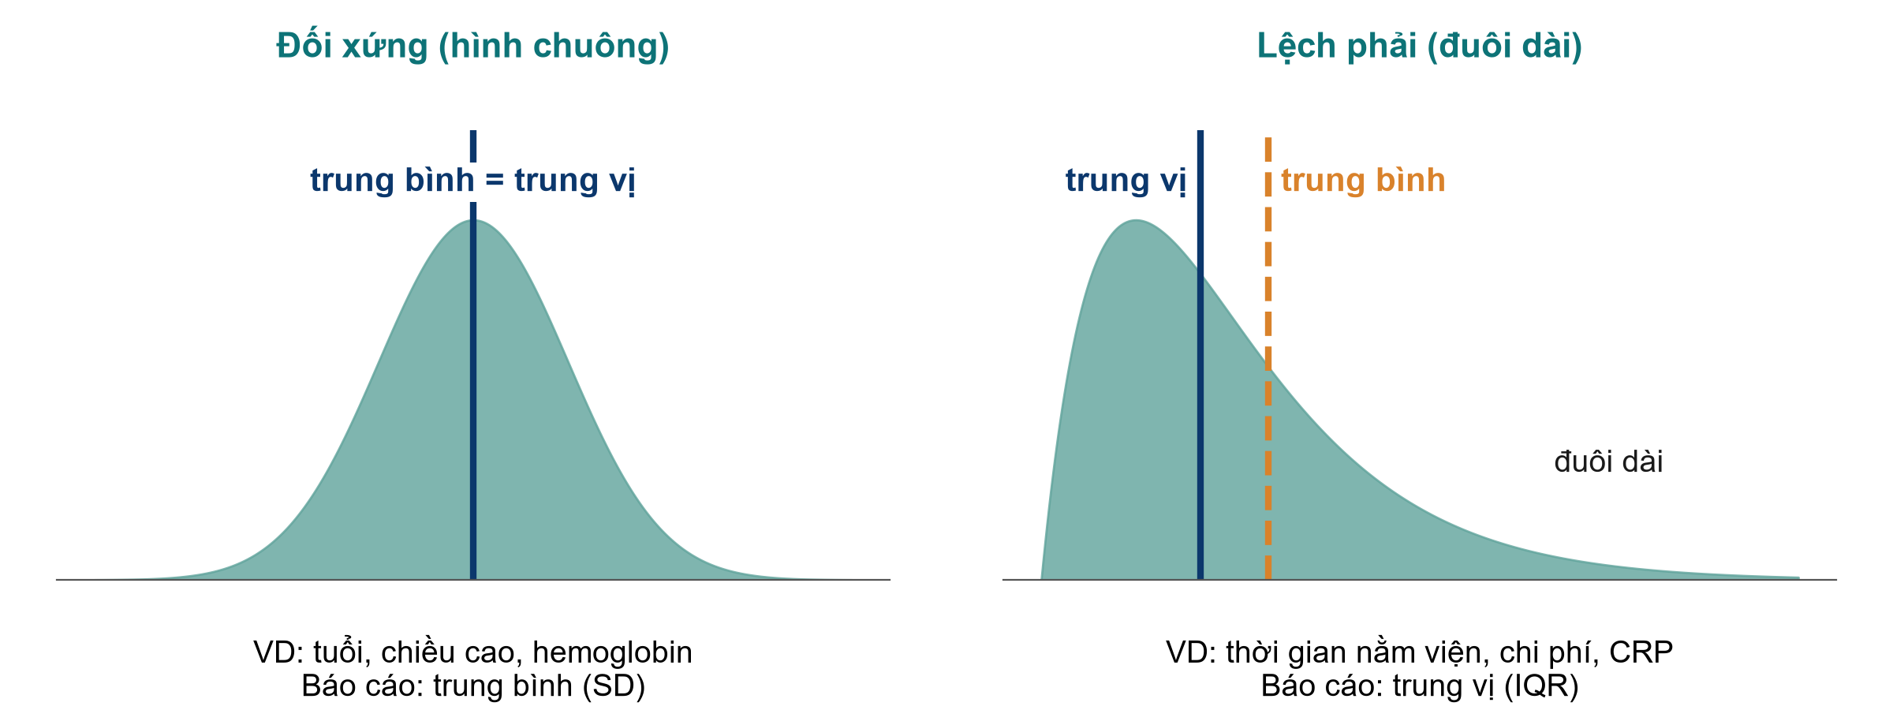
Vì sao là hai hình dạng này? Chúng bao phủ phần lớn dữ liệu lâm sàng
THÔNG ĐIỆP CHÍNH Hầu hết số đo lâm sàng tập trung quanh một giá trị điển hình hoặc có đuôi dài. Hãy kiểm tra.
Neudata | #ClearDataClearImpact
Notes:
Ý chính: hai hình dạng bao phủ phần lớn dữ liệu lâm sàng.
Vì sao là hai hình dạng này (câu hỏi của người phản biện): hầu hết số đo lâm sàng hoặc tập trung quanh một giá trị điển hình (kích thước cơ thể, các chỉ số sinh lý được cơ thể điều hòa chặt: đối xứng), hoặc không thể nhỏ hơn 0 nhưng có thể rất cao (thời gian, số đếm, chi phí, dấu ấn viêm: lệch phải). Hai dạng này bao phủ phần lớn biến số trong một bộ dữ liệu lâm sàng và dẫn tới hai cách tóm tắt dữ liệu.
Có những hình dạng khác nhưng hiếm hơn: lệch trái (có trần, ví dụ tuổi thai lúc sinh, độ bão hòa oxy), hai đỉnh (trộn hai nhóm, ví dụ tuổi ở một khoa nhận cả trẻ em và người lớn). Với mọi hình dạng không rõ ràng là đối xứng, hãy trình bày biểu đồ tần suất và báo cáo trung vị (IQR).
Đối xứng, hình chuông (thường gọi là 'phân phối chuẩn'): trung bình và trung vị trùng nhau. Ví dụ: tuổi ở người lớn, chiều cao, hemoglobin, huyết áp tâm thu. Báo cáo trung bình (SD).
Lệch phải: một đuôi dài các giá trị cao kéo trung bình sang phải trung vị. Ví dụ: thời gian nằm viện, chi phí, CRP, nhiều xét nghiệm không thể âm. Báo cáo trung vị (IQR).
Kiểm tra nhanh không cần phần mềm: nếu SD lớn hơn một nửa giá trị trung bình với một biến không thể âm, nhiều khả năng biến đó bị lệch.
Vì sao quan trọng về sau: hình dạng cũng quyết định kiểm định (kiểm định t cho dữ liệu đối xứng, Mann-Whitney cho dữ liệu lệch). Đó là bảng chọn kiểm định ở phần 6.1.
Hỏi (mời hai ba người trả lời, bật micro): 'số ngày dùng vận mạch' đối xứng hay lệch? Dự kiến: lệch (phần lớn người bệnh 1-3 ngày, một số vài tuần).

Slide 29
Kiểm tra nhanh: tóm tắt bằng gì?
CÂU HỎI NHANH | 3 phút
Thời gian nằm ICU của 200 người bệnh: trung bình (SD) hay trung vị (IQR)?
Tuổi của 200 người bệnh ICU người lớn, hình chuông: trung bình (SD) hay trung vị (IQR)?
Thở máy lúc nhập viện (có/không): tóm tắt bằng gì?
Tổn thương thận cấp (AKI) giai đoạn 1 đến 3: tóm tắt bằng gì, biểu đồ nào?
Đáp án
Thời gian nằm ICU: trung vị (IQR)
Tuổi: trung bình (SD)
Thở máy: n (%)
Giai đoạn AKI: n (%) mỗi giai đoạn, biểu đồ cột
SẢN PHẨM Mọi học viên chọn đúng cách tóm tắt cho từng loại biến số
Neudata | #ClearDataClearImpact
Notes:
Kiểm tra nhanh (3 phút), giữa phần 5.3. Làm dưới dạng bình chọn (mỗi câu một lượt).
C1: trung vị (IQR): thời gian nằm viện lệch phải.
C2: trung bình (SD): dữ liệu hình chuông.
C3: n (%): biến nhị phân không có trung bình hay SD. Báo cáo số lượng và phần trăm.
C4: n (%) cho từng giai đoạn, thể hiện bằng biểu đồ cột. Trung vị giai đoạn cũng chấp nhận được với biến thứ hạng. Không báo cáo 'giai đoạn trung bình 1.8'.
Nếu nhiều người sai C1, quay lại trang biểu đồ tần suất một phút.
Chuyển ý: giờ là cách trình bày các con số tóm tắt: biểu đồ, hình và bảng.

Slide 30
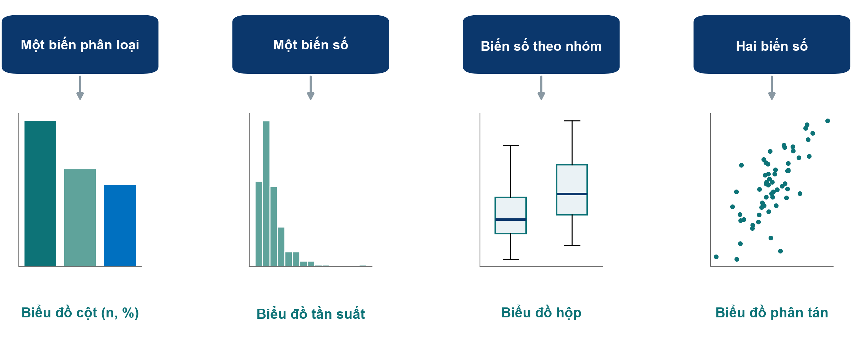
Biểu đồ nào cho loại dữ liệu nào?
THÔNG ĐIỆP CHÍNH Chọn biểu đồ theo loại biến số, không theo menu của phần mềm.
Neudata | #ClearDataClearImpact
Notes:
Ý chính: bốn loại biểu đồ bao phủ phần lớn nhu cầu mô tả dữ liệu. Đường cong sống còn (Kaplan-Meier) được giới thiệu ở Buổi 6, khi phân tích kết cục thời gian đến sự kiện.
Một biến phân loại: biểu đồ cột với số lượng hoặc phần trăm (nguồn nhiễm khuẩn). Tránh biểu đồ tròn 3 chiều.
Một biến số: biểu đồ tần suất (histogram) để thấy hình dạng (thời gian nằm viện).
Một biến số so sánh giữa các nhóm: các biểu đồ hộp đặt cạnh nhau (cân bằng dịch ở nhóm hạn chế dịch so với thường quy).
Hai biến số: biểu đồ phân tán (cân bằng dịch theo lactat).
Lỗi thường gặp: biểu đồ cột thể hiện trung bình với thanh sai số nhỏ cho dữ liệu lệch. Nó che giấu hình dạng và các giá trị ngoại lai. Biểu đồ hộp cho thấy nhiều hơn hẳn.
Hỏi (mời hai ba người trả lời, bật micro): anh chị dùng biểu đồ nào để so sánh thời gian nằm ICU giữa hai nhóm dịch truyền? Dự kiến: các biểu đồ hộp đặt cạnh nhau (biến số lệch, theo nhóm).

Slide 31
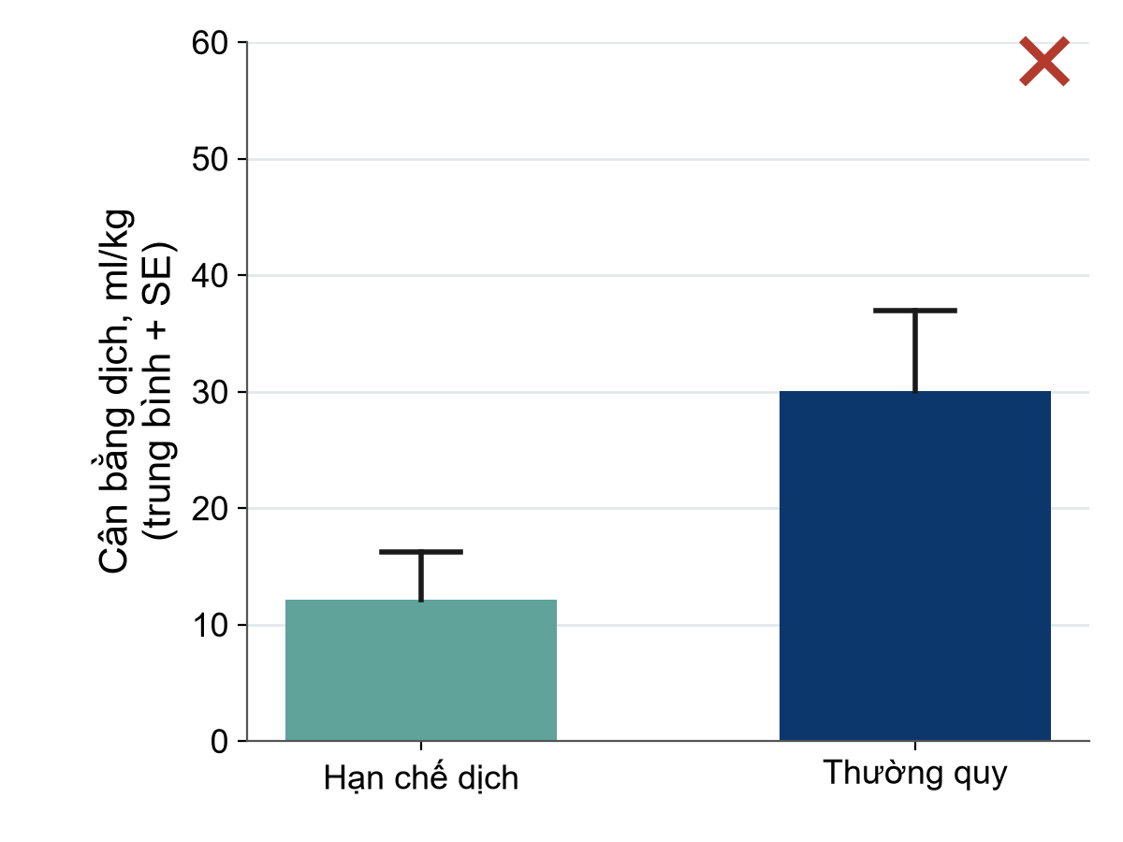
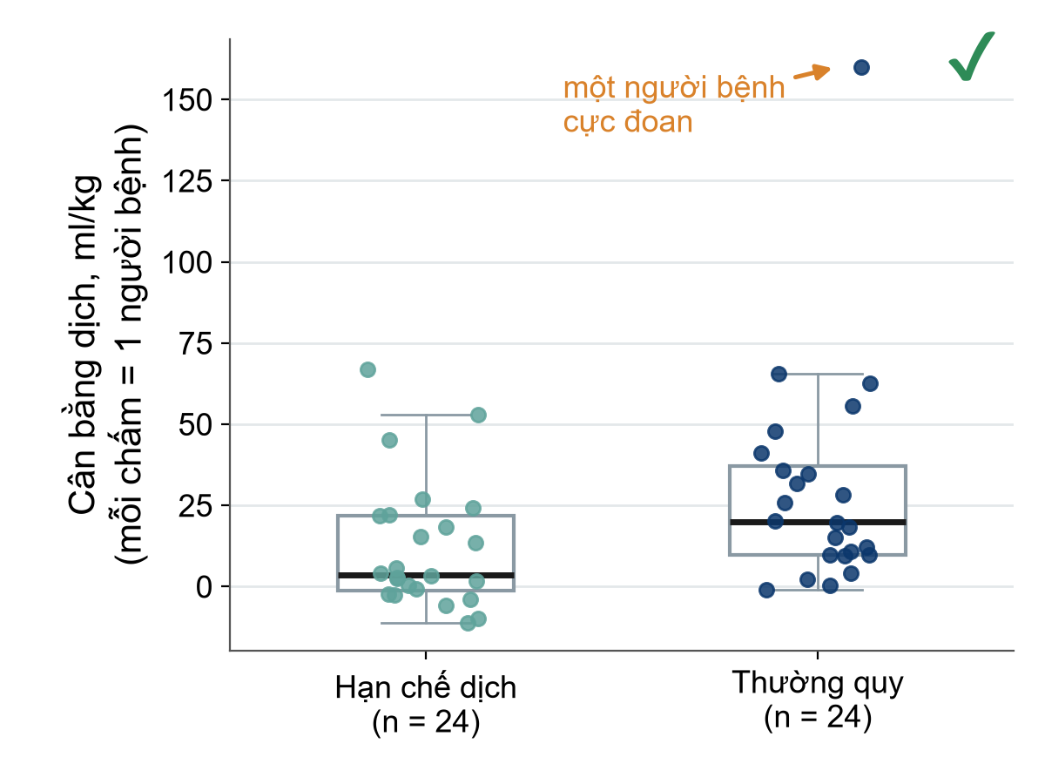
Hãy cho thấy dữ liệu: biểu đồ 'thuốc nổ' và chấm + hộp
Cùng 48 người bệnh, hai bức hình.
Biểu đồ 'thuốc nổ': trung bình và thanh sai số che giấu mọi thứ
Thấy từng người bệnh: hình dạng, độ phân tán và giá trị ngoại lai
Neudata | #ClearDataClearImpact
Notes:
Ý chính: 'biểu đồ thuốc nổ' (dynamite plot: cột trung bình kèm thanh sai số) là hình xấu phổ biến nhất trên các tạp chí lâm sàng. Nó chỉ cho thấy hai con số mỗi nhóm và che giấu phần còn lại.
Bên trái: các cột gợi ý nhóm thường quy có cân bằng dịch cao hơn nhiều. Bên phải: cùng dữ liệu mô phỏng thể hiện bằng các chấm kèm biểu đồ hộp. Giờ ta thấy một người bệnh cực đoan (160 ml/kg) kéo trung bình nhóm thường quy lên, dữ liệu bị lệch, và hai nhóm chồng lấp nhiều.
Chú ý thêm: hình bên trái dùng sai số chuẩn (SE), không phải SD, làm độ phân tán trông nhỏ. Luôn ghi rõ thanh sai số là SD, SE hay KTC 95%.
Quy tắc: với ít hơn khoảng 100 người bệnh mỗi nhóm, hãy thể hiện từng điểm dữ liệu.
Nhiều tạp chí hiện nay khuyến cáo rõ không dùng biểu đồ cột cho dữ liệu liên tục.
Hỏi (mời hai ba người trả lời, bật micro): chỉ nhìn hình bên trái, anh chị sẽ kết luận gì? Dự kiến: 'nhóm thường quy rõ ràng cao hơn'. Đó chính là mối nguy.
Thời lượng: 2 phút.

Slide 32
'Bảng 1' cho ta biết điều gì
Đặc điểm | Hạn chế dịch (n = 24) | Thường quy (n = 24)
Tuổi, năm, trung bình (SD) | 64 (11) | 66 (12)
Nam, n (%) | 15 (63) | 16 (67)
Điểm SOFA, trung vị (IQR) | 9 (7-11) | 9 (6-12)
Lactat, mmol/L, trung vị (IQR) | 3.1 (2.2-4.8) | 2.9 (2.0-5.1)
Nguồn: phổi, n (%) | 11 (46) | 10 (42)
Số liệu minh họa. Đối xứng: trung bình (SD). Lệch: trung vị (IQR). Phân loại: n (%). SD = độ lệch chuẩn. IQR = khoảng tứ phân vị. SOFA = điểm đánh giá suy đa cơ quan tuần tự. Hỏi: người bệnh là ai, và các nhóm có giống nhau lúc ban đầu không?
Neudata | #ClearDataClearImpact
Notes:
Ý chính: Bảng 1 (bảng đặc điểm nền) trong hầu hết các bài báo lâm sàng mô tả đặc điểm ban đầu của người bệnh theo từng nhóm.
Đọc từng dòng: cách tóm tắt được ghi ngay trong nhãn dòng. Biến đối xứng dùng trung bình (SD), biến lệch dùng trung vị (IQR), biến phân loại dùng n (%).
Hai câu hỏi cho mọi Bảng 1: (1) Những người bệnh này có giống người bệnh của tôi không? (khả năng khái quát hóa) (2) Các nhóm có giống nhau lúc ban đầu không? (so sánh công bằng).
Trong RCT, các nhóm sẽ giống nhau một cách ngẫu nhiên nhờ phân bổ ngẫu nhiên. Khác biệt nhỏ là bình thường. Nhiều hướng dẫn (CONSORT, hướng dẫn báo cáo thử nghiệm) khuyên không dùng giá trị p trong Bảng 1 của RCT, vì mọi khác biệt theo định nghĩa đều do ngẫu nhiên.
Trong nghiên cứu thuần tập (Bài báo 2), khác biệt lớn lúc ban đầu là dấu hiệu cảnh báo nhiễu. Đó là lý do Bài báo 2 ghép cặp người bệnh theo điểm xu hướng trước khi so sánh.
Số liệu trên trang là minh họa, không lấy từ Bài báo 1. Bảng 1 thật của Bài báo 1 có 24 người bệnh mỗi nhóm. Học viên có thể mở xem trong Course/Papers.
Hỏi (mời hai ba người trả lời, bật micro): anh chị lo ngại điều gì nếu nhóm hạn chế dịch có SOFA trung vị 6 còn nhóm thường quy là 11? Dự kiến: hai nhóm không so sánh được. Một nhánh có người bệnh nặng hơn.
Trang này giờ là bảng chỉnh sửa được (trước đây là ảnh). Thời lượng: 2 phút. Tiếp theo: một bảng được viết chưa tốt và tốt.

Slide 33
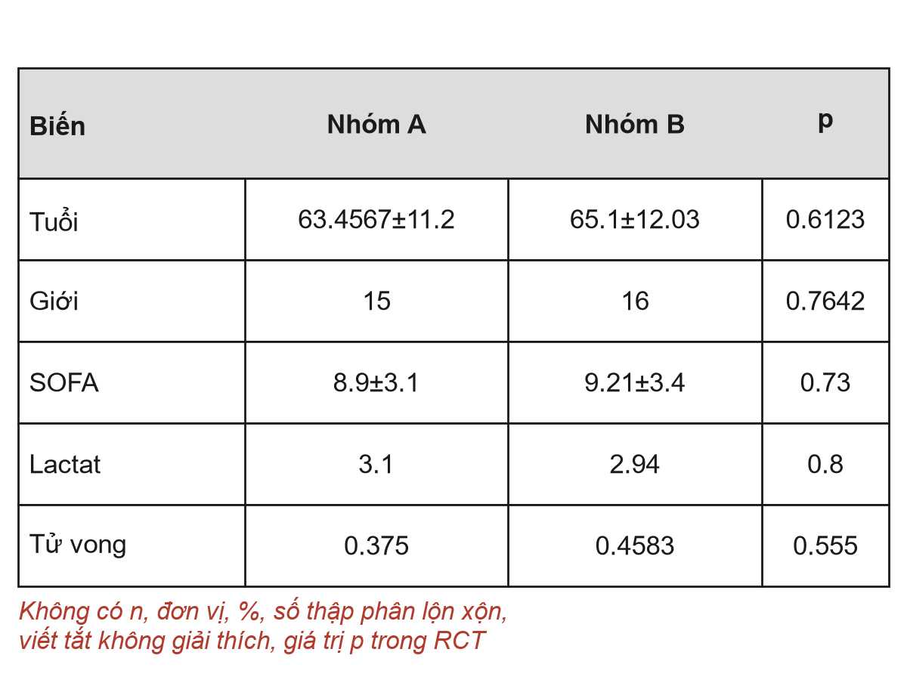
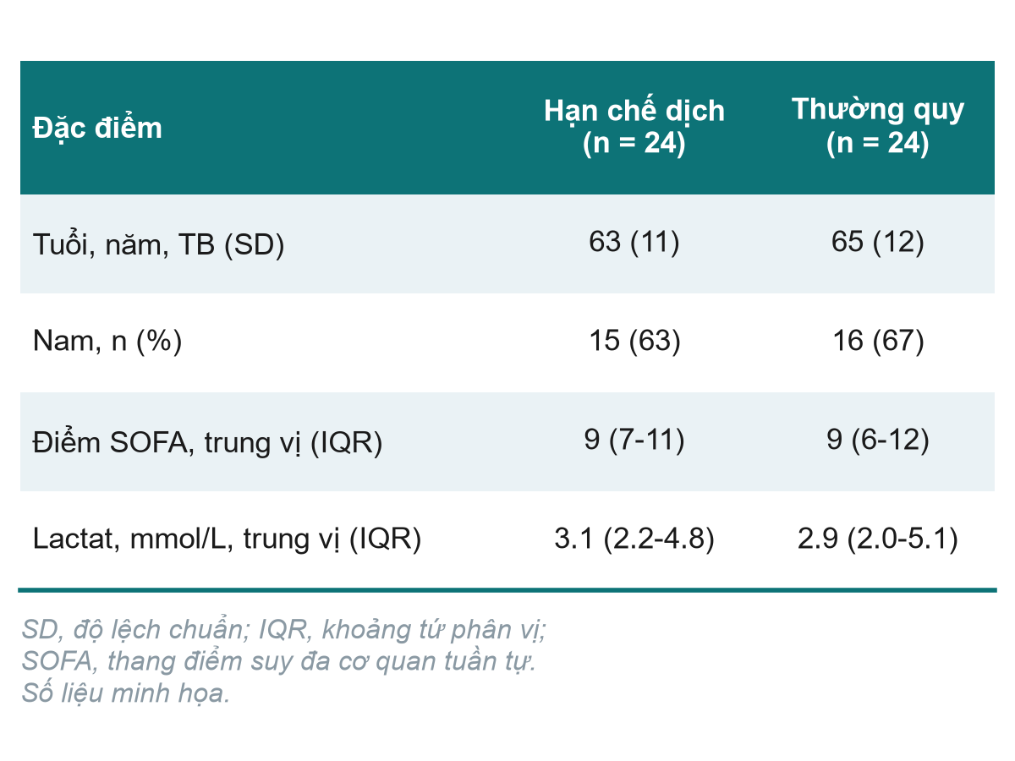
Bảng đạt chuẩn công bố: chưa tốt và tốt
Quy tắc: đơn vị và cách tóm tắt trong nhãn dòng, n mỗi cột, số thập phân nhất quán, chú thích.
Kẻ ô, không có n, không đơn vị, 4 chữ số thập phân
Gọn, tự giải thích, sẵn sàng gửi tạp chí
Neudata | #ClearDataClearImpact
Notes:
Ý chính: một bảng trong bài báo phải tự đứng được. So sánh hai phiên bản theo từng dòng. (Hai bảng này cố ý giữ dạng ảnh: bảng chưa tốt cho thấy lỗi định dạng, như kẻ ô dày đặc, mà bảng gốc trên trang chiếu sẽ không thể hiện được.)
Tiêu đề cột: 'Nhóm A / Nhóm B' không cho người đọc biết gì. Hãy ghi tên nhóm và số người bệnh mỗi cột (n = 24).
Nhãn dòng: ghi đơn vị và cách tóm tắt: 'Tuổi, năm, trung bình (SD)', 'Lactat, mmol/L, trung vị (IQR)'.
Con số: số thập phân hợp lý và nhất quán: tuổi là số năm nguyên, phần trăm không cần số thập phân với mẫu nhỏ, lactat một chữ số thập phân. 63.4567 gợi ý một độ chính xác không hề có.
Biến phân loại ghi n (%), không bao giờ ghi tỷ lệ như 0.375.
Chú thích giải thích mọi chữ viết tắt (SOFA, IQR) và, nếu có giá trị p, kiểm định đã dùng. Trong Bảng 1 của RCT, không đưa giá trị p (CONSORT).
Không kẻ dọc, ít kẻ ngang. Tạp chí sẽ dàn trang lại, nhưng người phản biện vẫn để ý bảng lộn xộn.
Mẫu đề cương và Buổi 7-8 (viết bài báo) dùng đúng các quy tắc này.
Hỏi (mời hai ba người trả lời, bật micro): tìm bốn lỗi trong bảng bên trái trong 30 giây. Dự kiến: không có n, không đơn vị, không %, quá nhiều số thập phân, SOFA không giải thích, giá trị p trong RCT.
Thời lượng: 2 phút.

Slide 34
5.4 Mô tả bộ dữ liệu khóa học
Trước khi so sánh các nhóm, hãy mô tả chúng: giờ với con số thật.
5.4 Mô tả bộ dữ liệu khóa học | 25 phút
Neudata | #ClearDataClearImpact
Notes:
Mở đầu phần 5.4 (25 phút, 21:30 đến 21:55: trình diễn trực tiếp Bảng 1 và biểu đồ 6 phút, bốn trang kết quả FLUID-ICU, rồi 10 phút cả lớp cùng đọc Bảng 1).
Thông điệp chính: mọi điều ở phần 5.3 (hình dạng, trung bình hay trung vị, biểu đồ nào, Bảng 1) giờ áp dụng cho FLUID-ICU. Cùng quy tắc, con số thật (mô phỏng).

Slide 35
Trình diễn: Bảng 1 và biểu đồ bằng R
TRÌNH DIỄN TRỰC TIẾP | 6 phút
Mở 02_describe.R và nạp dữ liệu sạch
Xem hình dạng trước: biểu đồ tần suất tuổi, lactat, thời gian nằm ICU
Lập Bảng 1 theo nhóm cân bằng dịch (không có giá trị p)
Vẽ biểu đồ: tần suất, hộp, cột
Lưu bảng và biểu đồ cho các gói kết quả
Cùng quy tắc như 5.3
Hình dạng quyết định tóm tắt
n mỗi cột
Đơn vị trong nhãn dòng
Báo cáo số thiếu
SẢN PHẨM Mọi người thấy Bảng 1 được tạo từ dữ liệu, có thể tái lập
Neudata | #ClearDataClearImpact
Notes:
Trình diễn trực tiếp trên màn hình chia sẻ, 6 phút. Kịch bản đầy đủ: Course/Demos/s5_demo.md (Phần B), dùng Course/Data/R/02_describe.R.
Cho thấy: hình dạng của tuổi (gần đối xứng, nên dùng trung bình và SD) so với lactat và thời gian nằm ICU (lệch phải, nên dùng trung vị và IQR). Bảng 1 theo nhóm cân bằng dịch với các cột chung, âm (n = 245) và dương (n = 373) và số thiếu mỗi biến. Biểu đồ tần suất cân bằng dịch, biểu đồ hộp SOFA theo nhóm, biểu đồ cột nguồn nhiễm khuẩn đã sắp xếp.
Nhấn mạnh: không có giá trị p trong Bảng 1 (bảng mô tả, không kiểm định), như đã ghi trong SAP của FLUID-ICU.
Nếu R lỗi: chuyển ngay sang các trang sau. Chúng cho thấy cùng kết quả.

Slide 36
Bảng 1 FLUID-ICU: các nhóm có giống nhau lúc đầu?
Đặc điểm | Chung n = 618 | Cân bằng dịch âm n = 245 | Cân bằng dịch dương n = 373
Tuổi, năm, TB (ĐLC) | 62.6 (15.2) | 64.6 (15.0) | 61.4 (15.2)
Nam giới, n (%) | 375 (61%) | 143 (58%) | 232 (62%)
Suy tim, n (%) | 97 (16%) | 54 (22%) | 43 (12%)
Điểm SOFA, trung vị (IQR) | 7 (5, 9) | 6 (4, 8) | 8 (6, 10)
Lactate, mmol/L, trung vị (IQR) | 2.6 (1.7, 3.7) | 2.2 (1.4, 3.0) | 2.9 (1.9, 4.0)
Thuốc vận mạch, n (%) | 266 (43%) | 61 (25%) | 205 (55%)
Thở máy, n (%) | 313 (51%) | 97 (40%) | 216 (58%)
THÔNG ĐIỆP CHÍNH Nhóm cân bằng dương nặng hơn ngay từ đầu: lời cảnh báo cho Buổi 6.
Neudata | #ClearDataClearImpact
Notes:
Ý chính: đọc Bảng 1 với hai câu hỏi từ phần 5.3: người bệnh này có giống người bệnh của tôi không, và các nhóm có giống nhau lúc đầu không?
Tuổi: trung bình 64.6 so với 61.4 năm (âm so với dương): tương tự.
Mức độ nặng không tương tự: SOFA trung vị 6 (4 đến 8) so với 8 (6 đến 10). Vận mạch 61/245 (24.9%) so với 205/373 (55.0%). Thở máy 97/245 (39.6%) so với 216/373 (57.9%). Lactat trung vị 2.2 so với 2.9 mmol/L.
Suy tim: 54/245 (22.0%) so với 43/373 (11.5%): bác sĩ truyền ít dịch hơn cho người bệnh suy tim.
Diễn giải: người bệnh có cân bằng dương đã nặng hơn trước khi được truyền dịch. Người bệnh nặng hơn được truyền nhiều dịch hơn và tử vong nhiều hơn: nhiễu do chỉ định (Buổi 4). Mọi so sánh thô về tử vong sẽ bị sai lệch. Buổi 6 sẽ hiệu chỉnh.
Hỏi (bình chọn, hoặc mời hai ba người trả lời): chỉ từ bảng này, anh chị dự đoán tỷ số chênh (OR) thô cho tử vong lớn hơn hay nhỏ hơn OR đã hiệu chỉnh? Dự kiến: lớn hơn (mức độ nặng làm nó phình lên).

Slide 37
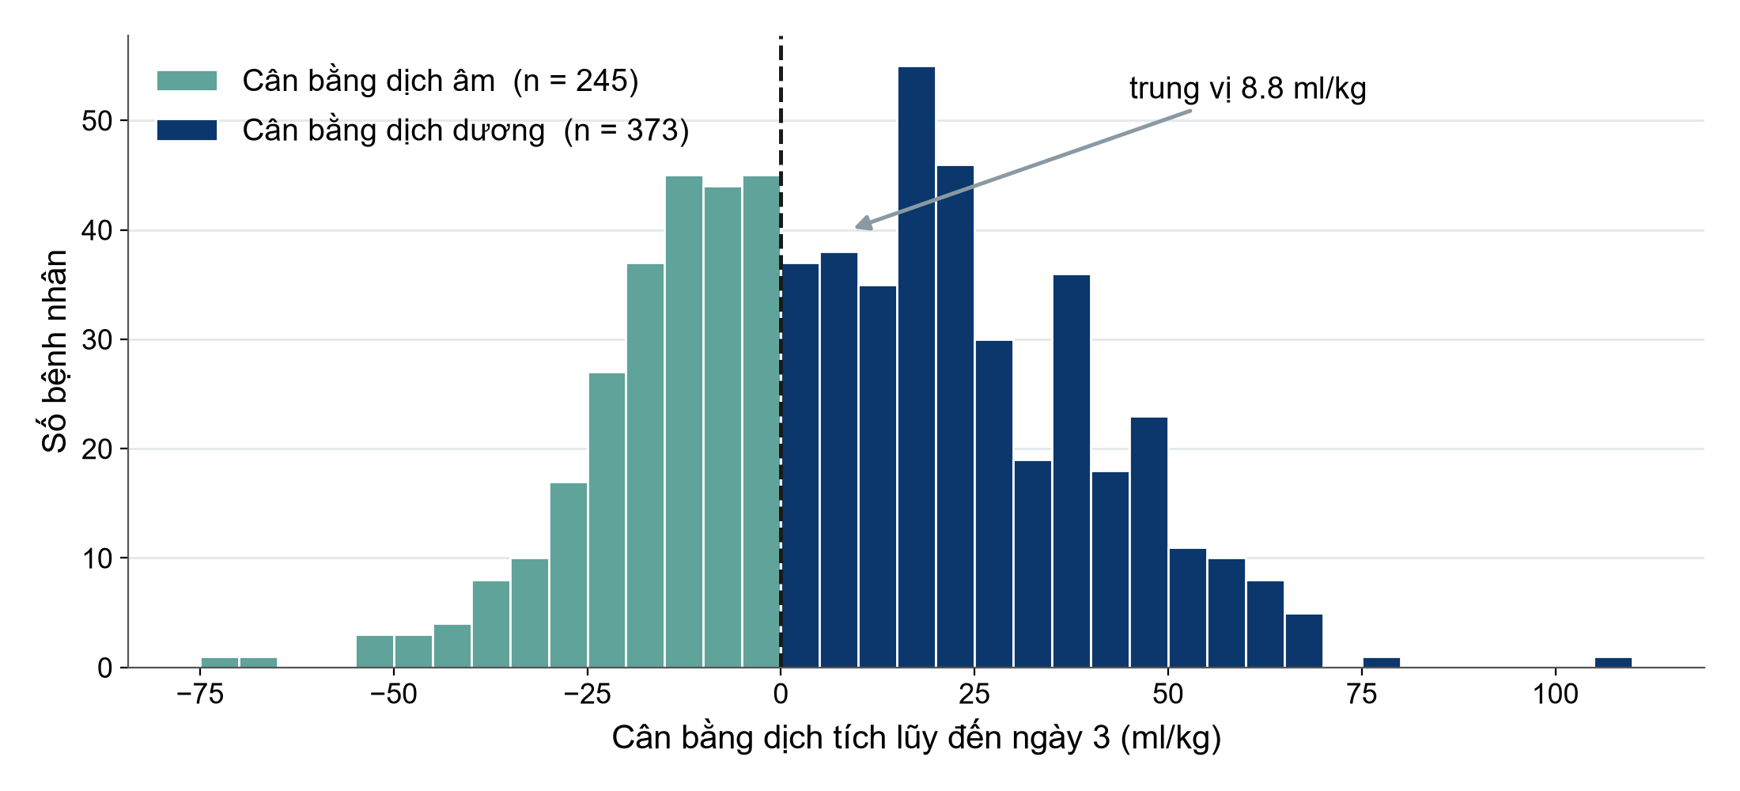
Phơi nhiễm: cân bằng dịch tích lũy ngày 3
THÔNG ĐIỆP CHÍNH Một phơi nhiễm liên tục, được cắt tại 0 ml/kg thành cân bằng âm và dương.
Neudata | #ClearDataClearImpact
Notes:
Ý chính: luôn nhìn phơi nhiễm trước khi sử dụng.
Cân bằng dịch tích lũy ngày 3 dao động rộng. Trung vị 8.8 ml/kg (IQR -10.3 đến 26.2). 373 trong 618 người bệnh (60.4%) có cân bằng dương.
Phân tích chính (Q1) cắt biến liên tục tại 0 ml/kg thành hai nhóm. Q2 và Q3 giữ dạng liên tục (mỗi 10 ml/kg). Cắt làm mất thông tin nhưng dễ giải thích hơn. SAP đã cố định lựa chọn này từ trước.
Hỏi (mời hai ba người trả lời, bật micro): anh chị báo cáo biến này trong Bảng 1 bằng cách nào? Dự kiến: trung vị (IQR), như ở đây, vì có đuôi. Phần giữa gần đối xứng nên trung bình (SD) cũng chấp nhận được nếu nói rõ.

Slide 38
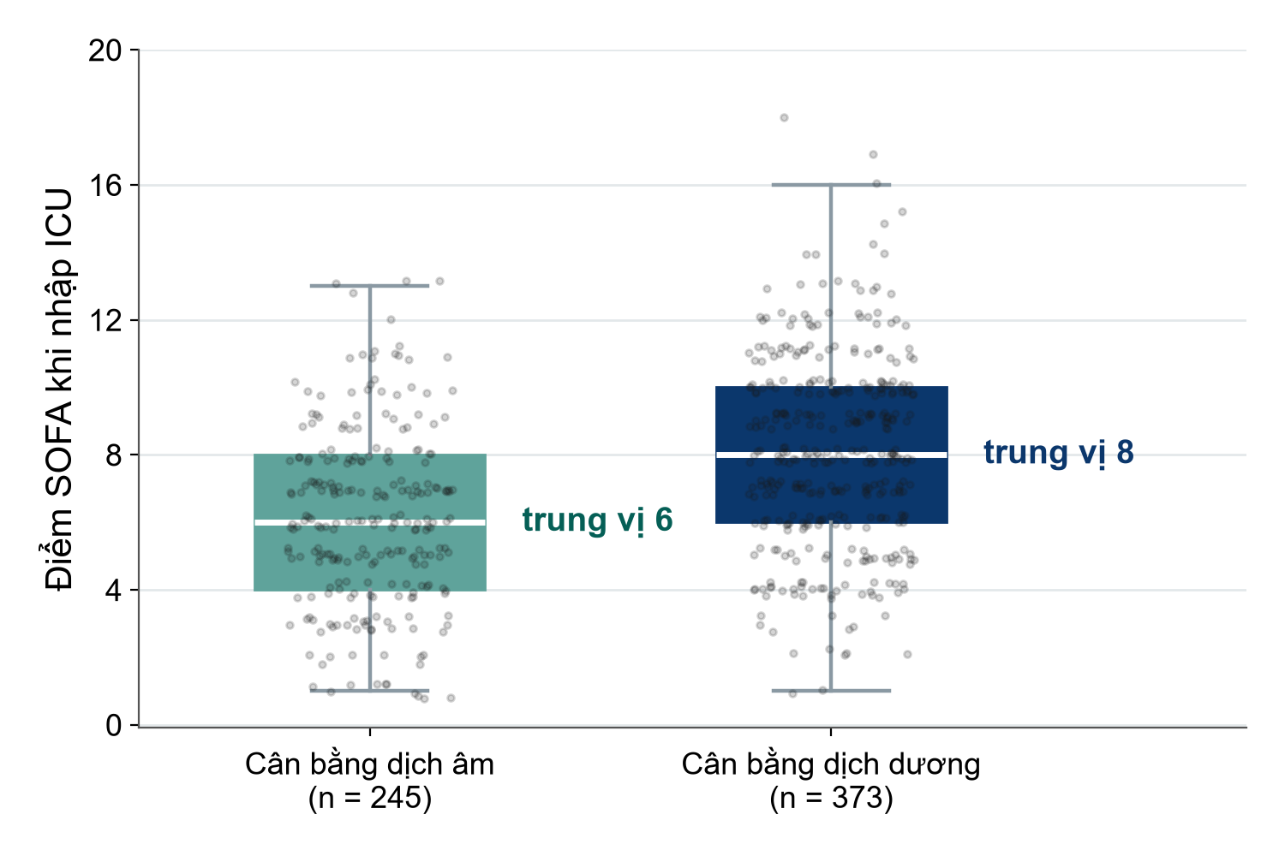
Mức độ nặng theo nhóm: cho thấy từng người bệnh
Cách đọc
Mỗi chấm là một người bệnh
Hộp = 50% ở giữa
SOFA trung vị 6 so với 8
Ca nặng hơn được truyền nhiều dịch hơn
THÔNG ĐIỆP CHÍNH Chấm kèm hộp cho thấy chồng lấp và dịch chuyển: nhiễu nhìn thấy được.
Neudata | #ClearDataClearImpact
Notes:
Ý chính: biểu đồ 'chấm kèm hộp' từ phần 5.3, áp dụng cho FLUID-ICU.
Điểm SOFA lúc vào: trung vị 6 (IQR 4 đến 8) ở nhóm cân bằng âm so với 8 (6 đến 10) ở nhóm cân bằng dương. Mỗi chấm là một người bệnh, nên người đọc thấy cả sự chồng lấp và sự dịch chuyển.
Riêng hình này là bằng chứng trực quan của nhiễu do chỉ định trong bộ dữ liệu.
Hỏi (mời hai ba người trả lời, bật micro): vì sao dùng biểu đồ hộp mà không dùng cột trung bình SOFA? Dự kiến: SOFA là điểm có phân phối lệch. Cột sẽ che độ phân tán và sự chồng lấp.

Slide 39
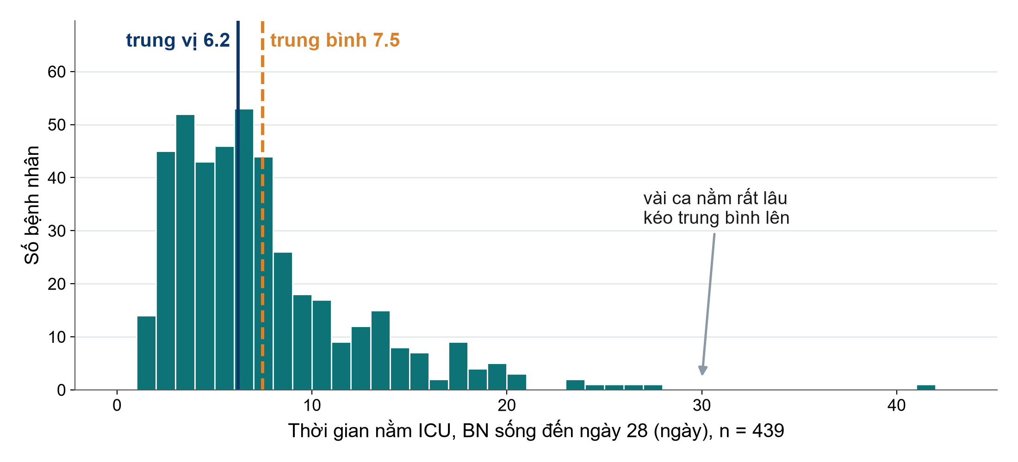
Kết cục lệch: thời gian nằm ICU ở người sống (Q5)
THÔNG ĐIỆP CHÍNH Trung bình 7.5 so với trung vị 6.2 ngày: báo cáo trung vị và IQR.
Neudata | #ClearDataClearImpact
Notes:
Ý chính: hình thời gian nằm viện ở phần 5.3 cũng đúng với FLUID-ICU.
Thời gian nằm ICU ở 439 người sống bị lệch phải: vài ca nằm rất lâu kéo trung bình (7.5 ngày) lên trên trung vị (6.2 ngày). Ở tất cả người bệnh: trung bình 7.3, trung vị 6.0.
Câu hỏi 5 (Q5) là về kết cục này: báo cáo trung vị (IQR), so sánh bằng kiểm định Mann-Whitney và dùng thang log trong mô hình (Buổi 6).
Hỏi (mời hai ba người trả lời, bật micro): ai cần trang này nhất? Dự kiến: người chọn Q5 cho bản thảo, nhưng bản thảo nào cũng có ít nhất một biến lệch trong Bảng 1.

Slide 40
Cả lớp cùng đọc Bảng 1 của FLUID-ICU
CẢ LỚP CÙNG LÀM | 10 phút
Mở Bảng 1 trong gói kết quả Q1 (PDF): gói nào cũng có cùng bảng này
Bình chọn: tuổi, SOFA và vận mạch được tóm tắt bằng gì, vì sao?
Câu hỏi cho cả lớp: các nhóm có giống nhau lúc đầu không? Nêu khác biệt lớn nhất
Cả lớp cùng viết hai câu Kết quả mô tả người bệnh
Q2 đến Q5: mỗi gói có thêm gì (ví dụ, Q5 có bảng riêng cho người sống)
Kiểm tra
n mỗi cột?
Đơn vị trong nhãn?
Trung vị cho biến lệch?
Có báo cáo số thiếu?
SẢN PHẨM Hai câu Kết quả mô tả người bệnh FLUID-ICU (Bài 6)
Neudata | #ClearDataClearImpact
Notes:
Bài tập cả lớp, 10 phút (21:45 đến 21:55). Bài 6 trong phiếu bài tập Buổi 5. Đáp án mẫu trong Course/Solutions/s5_solutions.md.
Chia sẻ Bảng 1 từ gói kết quả Q1 lên màn hình. Cả năm gói đều có cùng Bảng 1 theo nhóm cân bằng dịch (gói Q5 có thêm bảng cho người sống).
Bình chọn (2 phút): tuổi = trung bình (SD), đối xứng. SOFA = trung vị (IQR), điểm lệch. Vận mạch = n (%), nhị phân.
Mời hai ba người trả lời (3 phút): khác biệt lớn nhất = mức độ nặng (SOFA, vận mạch, thở máy). Có người sẽ thấy suy tim đi theo chiều ngược lại: bác sĩ truyền ít dịch hơn cho người bệnh suy tim.
Cùng viết (4 phút), gõ vào tài liệu chia sẻ: 'Trong 620 người bệnh tham gia, 618 người tính được cân bằng dịch ngày 3, 373 (60.4%) có cân bằng dương. Người bệnh có cân bằng dương nặng hơn lúc vào (SOFA trung vị 8 so với 6, vận mạch 55.0% so với 24.9%, thở máy 57.9% so với 39.6%).'
Q2 đến Q5 (1 phút): cùng người bệnh nên cùng Bảng 1. Q5 thêm bảng chỉ cho người sống (n = 439).
Lắng nghe: cách tóm tắt đúng (trung bình hay trung vị), không diễn giải 'ý nghĩa thống kê' trong Bảng 1, và nhận ra mức độ nặng khác nhau giữa các nhóm.
Các câu này đưa thẳng vào phần Kết quả trong bản thảo của mỗi học viên (Buổi 7).

Slide 41
Xây dựng đề cương 5: một phần tốt gồm những gì
Làm mẫu trên ví dụ xuyên suốt (một thử nghiệm hạn chế dịch).
Bảng biến số
CRF thu gọn
Từ điển dữ liệu
Quản lý dữ liệu
Kết cục: tử vong 28 ngày (nhị phân)
Phơi nhiễm: hạn chế dịch so với thường quy
Yếu tố gây nhiễu: tuổi, SOFA, lactat
6 đến 10 mục
Có đơn vị và thời điểm
Có lựa chọn 'không rõ'
3 đến 5 dòng
Tên, nhãn, loại, đơn vị hoặc mã
Giá trị cho phép
Thu thập điện tử (EDC) hoặc nhập liệu kép
Mã số nghiên cứu và nhật ký thay đổi
Sao lưu và tuyên bố chia sẻ dữ liệu
THÔNG ĐIỆP CHÍNH Hôm nay: sẽ thu thập gì và giữ an toàn dữ liệu thế nào.
Neudata | #ClearDataClearImpact
Notes:
Chiếu 1 phút trước khi giảng viên bắt đầu làm mẫu, để học viên thấy mức độ mong đợi.
Bảng biến số: kết cục chính, phơi nhiễm (hoặc can thiệp), 3-5 yếu tố gây nhiễu, mỗi biến kèm loại. Bảng này dẫn dắt mọi thứ khác.
CRF thu gọn: 6 đến 10 mục thu thập đúng các biến đó, có đơn vị, thời điểm và lựa chọn 'không rõ' (như ví dụ minh họa).
Từ điển dữ liệu: 3 đến 5 dòng với tên biến ngắn, nhãn, loại, đơn vị hoặc mã, và giá trị cho phép.
Kế hoạch quản lý dữ liệu: một hai câu: EDC (thu thập dữ liệu điện tử) hoặc phiếu giấy với nhập liệu kép, mã số nghiên cứu với sổ liên kết khóa riêng, nhật ký thay đổi, sao lưu, và tuyên bố chia sẻ dữ liệu trong phiếu đồng ý.
Mỗi học viên viết phần này cho câu hỏi nghiên cứu của chính mình (đề cương của mình), không phải cho FLUID-ICU.
Thứ Bảy tuần sau (Buổi 6) đề cương được bổ sung cỡ mẫu, kế hoạch phân tích và kế hoạch xử lý dữ liệu thiếu.

Slide 42
Xây dựng đề cương 5: biến số, CRF và quản lý dữ liệu
XÂY DỰNG ĐỀ CƯƠNG | 30 phút
Giảng viên làm mẫu trực tiếp từng phần trên ví dụ xuyên suốt (18 phút)
Bảng biến số, CRF thu gọn, các dòng từ điển dữ liệu, kế hoạch quản lý dữ liệu
Sau đó anh chị tự viết bảng biến số vào mẫu đề cương của mình (10 phút, làm riêng)
Hỏi đáp (2 phút): giơ tay hoặc dùng khung chat. Các phần còn lại làm ở nhà
Dùng các công cụ này
Thẻ loại biến số (5.1)
Mục CRF tốt và chưa tốt
Từ điển dữ liệu FLUID-ICU
Phiếu bài tập: Bài 8
SẢN PHẨM Đề cương của chính anh chị, Phần 3 (nửa đầu): bắt đầu bảng biến số trên lớp, phần còn lại làm ở nhà
Neudata | #ClearDataClearImpact
Notes:
Xây dựng đề cương 5: 30 phút (21:55 đến 22:25). Mẫu: Course/Templates/Research_Proposal_Template.docx (đã gửi trước Buổi 1). Phiếu bài tập: Bài 8 trong phiếu bài tập Buổi 5, có cùng các tiêu đề.
Làm mẫu trực tiếp (18 phút) trên ví dụ xuyên suốt, gõ vào một bản sao của mẫu đề cương trên màn hình chia sẻ: bảng biến số (5 phút), CRF thu gọn (5 phút), các dòng từ điển dữ liệu kèm một quy tắc kiểm tra (4 phút), kế hoạch quản lý dữ liệu (4 phút). Mời từng người gợi ý trong lúc làm.
Thời gian làm riêng (10 phút): mỗi người tự viết bảng biến số của mình (có thể tắt camera). Sau đó 2 phút hỏi đáp qua khung chat.
Dùng từ điển dữ liệu FLUID-ICU làm mẫu: học viên vừa thấy một từ điển thật trông như thế nào.
Vấn đề thường gặp cần nhắc khi làm mẫu: quá nhiều mục CRF (giữ tối đa 10). 'Yếu tố gây nhiễu' thực ra là kết cục. Tên và mã số trong cùng một tệp. Không có kế hoạch sao lưu.
Về nhà: hoàn thành CRF thu gọn, các dòng từ điển dữ liệu và kế hoạch quản lý dữ liệu trong mẫu của mình trước Buổi 6.
Đúng 22:25, dừng để tổng kết.

Slide 43
Từ khóa của buổi học
Mười hai thuật ngữ anh chị giờ có thể giải thích cho đồng nghiệp.
Thu thập
Bảo vệ
Mô tả
Trình bày
Loại biến số
CRF
Từ điển dữ liệu
Quy tắc kiểm tra
Nhật ký thay đổi
Nhật ký làm sạch
Trung vị (IQR)
Trung bình (SD)
Phân phối lệch
Bảng 1
Chấm + hộp
n (%)
THÔNG ĐIỆP CHÍNH Nếu từ nào chưa rõ, hãy hỏi ngay hoặc tra trong bảng thuật ngữ.
Neudata | #ClearDataClearImpact
Notes:
Từ khóa của buổi học (2 phút). Chỉ vào từng từ và mời một người định nghĩa trong một câu, bật micro. Sửa nhẹ nhàng.
Loại biến số: số đo hay phân loại, và các loại con. CRF (phiếu thu thập dữ liệu): phiếu dùng để ghi dữ liệu. Từ điển dữ liệu: mỗi biến một dòng, có loại, đơn vị/mã và giá trị cho phép.
Quy tắc kiểm tra: quy tắc đánh dấu giá trị vô lý (khoảng giá trị, nhất quán, logic, đầy đủ). Nhật ký thay đổi dữ liệu (audit trail): ghi lại ai đổi gì, khi nào, vì sao. Nhật ký làm sạch dữ liệu: danh sách mọi chỉnh sửa trên dữ liệu thô (FLUID-ICU).
Trung vị (IQR) cho dữ liệu lệch, trung bình (SD) cho dữ liệu đối xứng. Phân phối lệch = có đuôi dài.
Bảng 1: đặc điểm nền theo nhóm. Chấm + hộp: cho thấy từng người bệnh, n (%): cách báo cáo biến phân loại.
Mọi thuật ngữ có trong bảng thuật ngữ Anh-Việt ở Course/References.

Slide 44
Tóm tắt Buổi 5
Ba thông điệp mang về.
Thiết kế dữ liệu
Giữ dữ liệu sạch
Mô tả trung thực
Mục CRF rõ ràng
Từ điển dữ liệu trước
Kiểm tra khi nhập
Không sửa dữ liệu gốc
Ghi lại mọi chỉnh sửa
Sao lưu, mã số
Hình dạng quyết định tóm tắt
Cho thấy từng người bệnh
Bảng 1 tự đứng được
THÔNG ĐIỆP CHÍNH Phân tích tốt bắt đầu từ dữ liệu tốt, được mô tả trung thực.
Neudata | #ClearDataClearImpact
Notes:
Tóm tắt buổi học (2 phút). Mời ba người tình nguyện (nút giơ tay) cho một ví dụ hôm nay cho mỗi thẻ.
Thiết kế dữ liệu: mục CRF minh họa, từ điển dữ liệu, các quy tắc kiểm tra.
Giữ dữ liệu sạch: FLUID-ICU cho thấy dữ liệu thật trông thế nào trước khi làm sạch và vì sao nhật ký làm sạch quan trọng.
Mô tả trung thực: trung vị hay trung bình, chấm thay cho biểu đồ thuốc nổ, Bảng 1 người đọc hiểu được mà không cần đọc phần chữ.
Thứ Bảy tuần sau (Buổi 6): từ mẫu đến câu trả lời: khoảng tin cậy, giá trị p, kiểm định, hồi quy, sống còn và dữ liệu thiếu, tất cả chạy trực tiếp trên FLUID-ICU.

Slide 45
Tổng kết và bài tập về nhà
THẢO LUẬN | 5 phút
Từ khóa và tóm tắt (hai trang trước)
Câu hỏi cuối buổi trong khung chat: một lỗi chất lượng dữ liệu tìm thấy trong FLUID-ICU, và cách sửa
Về nhà: hoàn thành Phần 3 (nửa đầu) đề cương của chính anh chị
Chọn một câu hỏi (Q1 đến Q5) cho bản thảo và đọc gói kết quả của câu đó trước Buổi 6
Thứ Bảy tuần sau: Buổi 6
Khoảng tin cậy, giá trị p
Chọn kiểm định
Hồi quy và sống còn
Dữ liệu bị thiếu
Năm câu hỏi FLUID-ICU
SẢN PHẨM Câu trả lời trong khung chat (hoặc biểu mẫu một câu hỏi)
Neudata | #ClearDataClearImpact
Notes:
Tổng kết: 5 phút (22:25 đến 22:30), gồm cả trang từ khóa và tóm tắt.
Câu hỏi cuối buổi trong khung chat (hoặc biểu mẫu một câu hỏi): nêu một lỗi chất lượng dữ liệu tìm thấy trong dữ liệu thô FLUID-ICU và cách làm sạch đã sửa nó. Mục đích: kiểm tra học viên đã hiểu ý chính hôm nay (làm sạch bằng script và nhật ký, không bao giờ bằng tay). Giảng viên đọc các câu trả lời trước Buổi 6 và mở đầu Buổi 6 bằng hai ba câu trong số đó.
Về nhà: hoàn thành CRF thu gọn, các dòng từ điển dữ liệu và kế hoạch quản lý dữ liệu trong đề cương của mình (Phần 3, nửa đầu). Chọn một trong năm câu hỏi FLUID-ICU cho bản thảo, báo cho giảng viên, và đọc gói kết quả của câu đó (Bảng 1, biểu đồ). Tùy chọn: Bài 1, 3, 4 và 5 trong phiếu bài tập Buổi 5.
Cảm ơn cả lớp: hôm nay có nhiều từ mới. Thứ Bảy tuần sau xây dựng trực tiếp trên đó.

Slide 46
Trang bổ sung: Buổi 5
Trang bổ sung: dùng nếu còn thời gian, hoặc để tự học.
Không bắt buộc để theo Buổi 6
Neudata | #ClearDataClearImpact
Notes:
Bổ sung: các trang sau đây là tùy chọn. Dùng nếu lớp đi nhanh hơn dự kiến, hoặc giới thiệu cho học viên tự học (có trong bộ tài liệu phát).

Slide 47
Bổ sung: Mã hóa, phiên bản, sao lưu và chia sẻ dữ liệu
Bốn thói quen bảo vệ dữ liệu và bài báo tương lai của anh chị.
Mã hóa
Phiên bản
Sao lưu
Chia sẻ dữ liệu
Dùng mã, không văn bản tự do
Mã nghiên cứu, không ghi tên
Mã có trong từ điển
Tệp gốc: chỉ đọc
Bản sao có ghi ngày, ví dụ data_2026-03-12_v2
3 bản trên 2 loại phương tiện
1 bản ở nơi khác, được mã hóa
Thử khôi phục
Tạp chí yêu cầu tuyên bố chia sẻ dữ liệu
Lên kế hoạch từ đầu
THÔNG ĐIỆP CHÍNH Không bao giờ sửa tệp gốc: giữ, sao chép, ghi ngày, sao lưu.
Neudata | #ClearDataClearImpact
Notes:
Bổ sung: Ý chính: bốn thói quen tốn ít công nhưng cứu được nghiên cứu.
Mã hóa: lưu các biến phân loại bằng mã số được định nghĩa trong từ điển dữ liệu (1 = phổi, 2 = tiết niệu...). Mỗi người bệnh có một mã nghiên cứu. Tên và số hồ sơ nằm trong một sổ liên kết riêng, được khóa.
Phiên bản: tệp dữ liệu gốc không bao giờ bị sửa. Đặt chế độ chỉ đọc. Mỗi bước làm sạch tạo một bản sao mới có ghi ngày (data_2026-03-12_v2) và một ghi chú ngắn về thay đổi. Nhờ đó mọi kết quả đều truy ngược được.
Sao lưu: quy tắc 3-2-1: ba bản, trên hai loại phương tiện, một bản ở nơi khác, được mã hóa. Bản sao lưu chưa từng thử khôi phục chỉ là một hy vọng.
Tuyên bố chia sẻ dữ liệu: hầu hết tạp chí hiện nay yêu cầu (Buổi 7-8). Ví dụ: 'Dữ liệu đã khử định danh và từ điển dữ liệu sẽ được cung cấp bởi tác giả liên hệ khi có yêu cầu hợp lý sau khi công bố, với điều kiện được hội đồng đạo đức chấp thuận.' Hãy đưa nội dung này vào phiếu đồng ý và đề cương ngay bây giờ, nếu không sau này có thể không được phép chia sẻ.
Hỏi: nếu máy tính xách tay của anh chị bị mất tối nay, nghiên cứu có còn không? Dự kiến: một khoảng lặng khó chịu. Tốt.
Thời lượng: 2 phút.

Slide 48
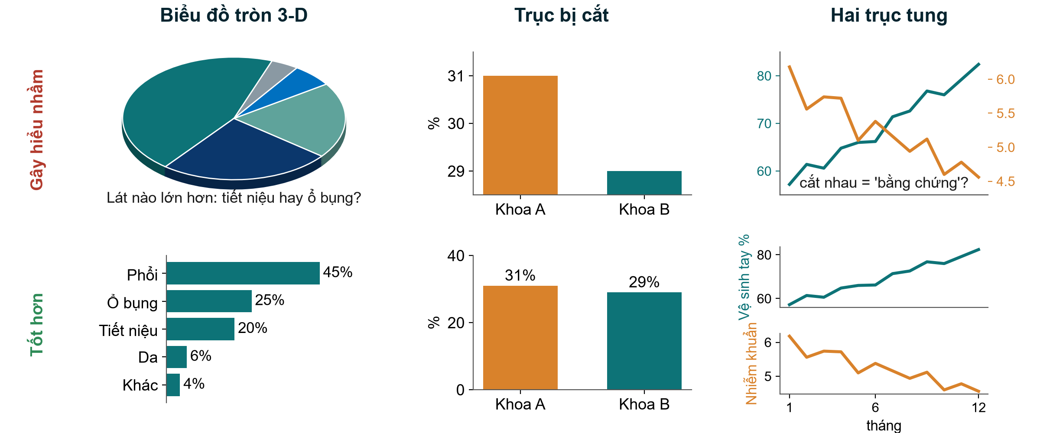
Bổ sung: Ba lỗi biểu đồ nữa và cách sửa
THÔNG ĐIỆP CHÍNH Cột bắt đầu từ 0, mỗi biểu đồ một trục, và không dùng hiệu ứng 3-D.
Neudata | #ClearDataClearImpact
Notes:
Bổ sung: Ý chính: ba kiểu bóp méo anh chị sẽ gặp trên poster, báo cáo và bài báo. Hàng trên gây hiểu nhầm, hàng dưới đã sửa.
Biểu đồ tròn 3-D: độ nghiêng làm các lát phía trước trông to hơn. Mắt người so sánh góc rất kém. Hỏi: lát nào lớn hơn, tiết niệu hay ổ bụng? Sau đó cho xem biểu đồ cột đã sắp xếp: 25% so với 20%, rõ ngay lập tức.
Trục bị cắt: trục tung bắt đầu từ 28.5%, nên khác biệt 2 điểm phần trăm về tử vong (31% so với 29%) trông như gấp ba. Biểu đồ cột phải bắt đầu từ 0. (Biểu đồ đường có thể phóng to, nhưng phải nói rõ.)
Hai trục tung: hai trục khác nhau do tác giả tự chọn tỷ lệ có thể làm hai đường cắt nhau ở bất kỳ đâu tác giả muốn, gợi ý 'vệ sinh tay tăng nên nhiễm khuẩn giảm'. Tốt hơn: hai khung dùng chung trục thời gian, và nhớ rằng tương quan không phải nhân quả (6.3).
Mọi dữ liệu ở đây là mô phỏng.
Hỏi: gần đây anh chị thấy trục bị cắt ở đâu? Dự kiến: bảng điều khiển của bệnh viện, quảng cáo dược phẩm, tin tức.
Thời lượng: 2 phút.

Slide 49
Copyright © Neudata, 2026
All property rights and copyright are reserved.
This presentation contains proprietary data, information, and materials developed by Neudata for dedicated use only and may not be communicated, copied, reproduced, distributed, published, or cited, in whole or in part, without the prior written consent of Neudata.
Where explicit written permission has been granted, appropriate attribution must be included, followed by “by courtesy of Neudata”.
Any unauthorized use or infringement of these materials may give rise to legal action and claims for damages, without prejudice to any other rights of Neudata, including rights relating to patents, trademarks, or other forms of intellectual property protection.
Neudata | #ClearDataClearImpact
Notes:
Slide bản quyền. Để trên màn hình khi học viên rời phòng họp.

